Slide 1

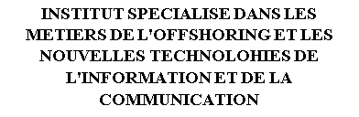
Rapport De Projet De Fin D’Etude Le Nom De Projet:
2^{éme} année en techniques de développement MultiMedia (TDM dernière promotion 2021/2022 )
Réaliser par l’équipe:
CTRL+Z:
BOUDOUFT KAOUTAR
BENHADDOU NOUHAILA
3ATAE / عطاء
Encadré par le formateur :
AZEGGOUAR Mohamed Karim

Slide 2
Sommaire
,
01
Remerciement
02
Présentation générale de projet
03
Le dictionnaire de données
04
Le modèle conceptuel de donnée (MCD)
05
Le modèle logique de donnée (MLD)
06
Les cas d’utilisation
07
Description De Site Web : Côté client
08
Description De Site Web : Côté serveur
09
Description De L’Application Mobile
Conclusion
10

Slide 3
01
Remerciement

Slide 4
Heureux de présenter nos sincères remerciements et nos respects à toutes les personnes qui nous ont aidés et qui nous ont beaucoup soutenus de près ou de loin, à réussir notre projet et enfin d’établir ce rapport.
Avant d’entamer ce rapport, nous profitons de l’occasion pour remercier tout d’abord notre professeur Mr AZEGGOUAR Mohamed Karim qui n’a pas cessé de nous encourager pendant la durée du projet, ainsi pour sa générosité en matière de formation et d’encadrement. Nous le remercions également pour l’aide et les conseils concernant les missions évoquées dans ce rapport, qu’il nous a apporté lors des différents suivis, et la confiance qu’il nous a témoigné.
Nous tenons à remercier aussi tous nos professeurs au tout long de formation de nous avoir incités à travailler en mettant à notre disposition leurs expériences et leurs compétences.

Slide 5
02
Présentation
générale de projet

Slide 6
Tout d’abord, nous aimerions vous dire que le nom de notre site est:
3atae
Que signifie 3atae ? Cela signifie l’action de donner/offrir quelque chose à quelqu’un.
L’idée principale du ce projet est d’être un site web de E-commerce , Mais comme vous allez le découvrirez dans ce rapport , notre équipe CTRL+Z a choisi de commencer avec cette idée qui pourrait être considérée comme une idée régulière , et de la recycler en fonction de notre perspective et de notre objectif.
Cette tentative nous a amenés à proposer l’idée suivante:
Chacun de nous a quelque chose dont il n’a plus besoin et qu’il veut l'abandonner.
D’autre part, il y a ceux qui ont besoin de ces choses, que nous considérons comme inutiles.
Nous avons essayé de créer une plateforme qui soit un lien entre le donneur et le donateur.

Slide 7
Étapes :
Le premier publiera des choses dont il n’a plus besoin. Ou les choses qu’il veut fournir, et les services qu’il peut fournir.
Et l’autre va demander et exprimer son besoin pour obtenir cette chose ou ce service.
Après une période de 24 heures, le donneur pourra sélectionner au hasard un gagnant dans la liste des souhaiteurs.
Ensuite, il y aura une discussion entre les deux parties pour en savoir plus sur l’heure et le lieu de réception.
Pour encourager la communauté à donner, nous avons adopté un système de points, de sorte que pour chaque publication approuvée, l’auteur bénéficiera de 5 points et ainsi de suite.
Chaque 100 points représentent 10 DH, le donneur bénéficiera d’une réduction lors de l’achat dans l’un de magasins de nos sponsors après faire scanner le QR code.

Slide 8
03
Le dictionnaire de données

Slide 9
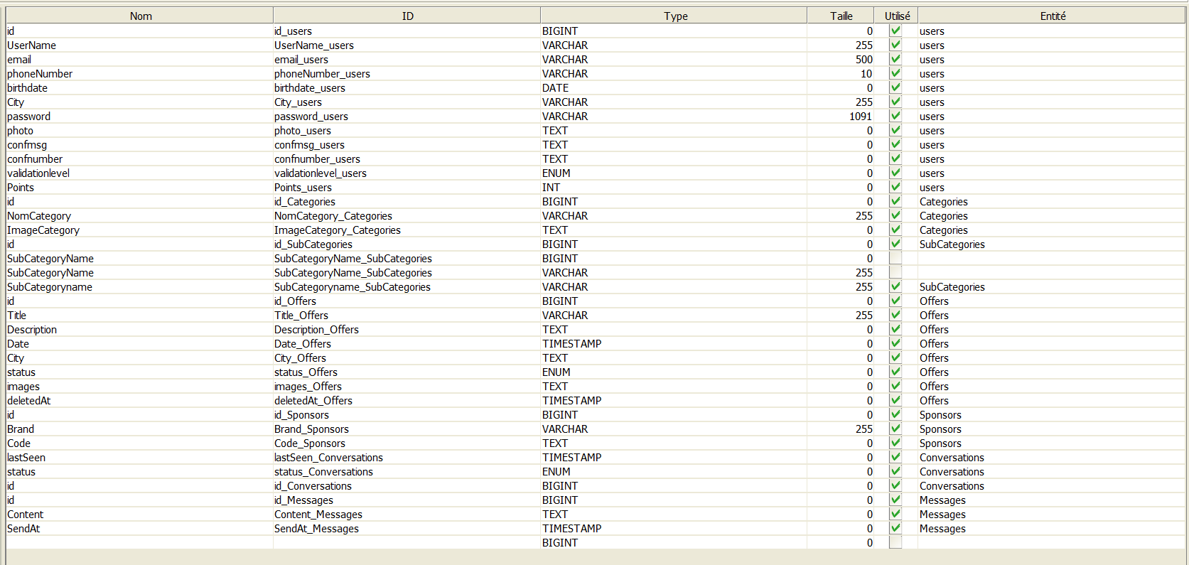
Un dictionnaire des données est une collection de métadonnées ou de données de référence nécessaire à la conception d'une base de données relationnelle. Il revêt une importance stratégique particulière, car il est le vocabulaire commun de l'organisation. Il décrit des données aussi importantes que les clients, les nomenclatures de produits et de services, les annuaires, etc. C'est donc le référentiel principal de l'entreprise, sur lequel s'appuient les décisions de celle-ci. Il est souvent représenté par un tableau à quatre colonnes contenant le nom, le code et le type de donnée ainsi que des commentaires.

Slide 10
04
Le modèle conceptuel de donnée (MCD)

Slide 11
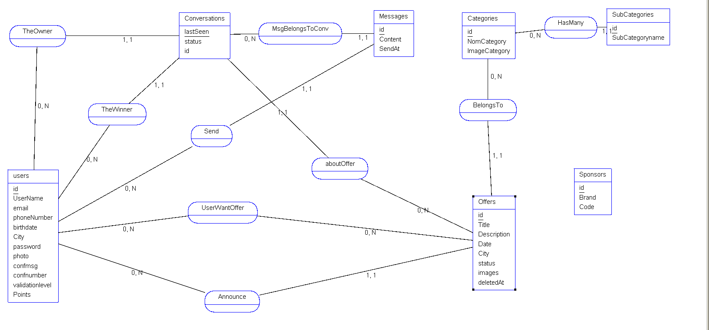
Le modèle conceptuel des données (MCD) a pour but d'écrire de façon formelle les données qui seront utilisées par le système d'information. Il s'agit donc d'une représentation des données, facilement compréhensible, permettant de décrire le système d'information à l'aide d'entités

Slide 12
05
Le modèle logique de donnée (MLD)

Slide 13
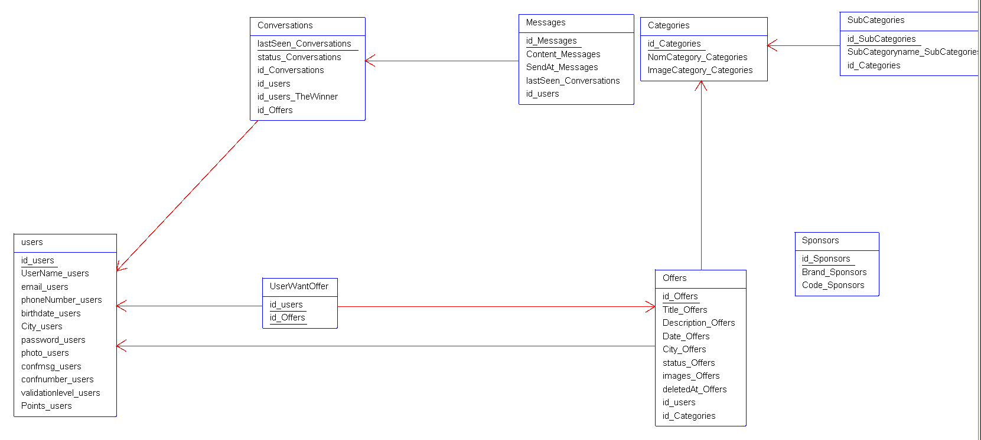
Le Modèle Logique de Données (MLD) est la modélisation logique des données qui tient compte du niveau organisationnel des données. Il s'agit d'une vue logique en terme d'organisation de données nécessaire à un traitement. En symbolique, il y a des flèches entre les tables au lieu des associations entre les entités du MCD.

Slide 14
Les cas d’utilisation
06

Slide 15
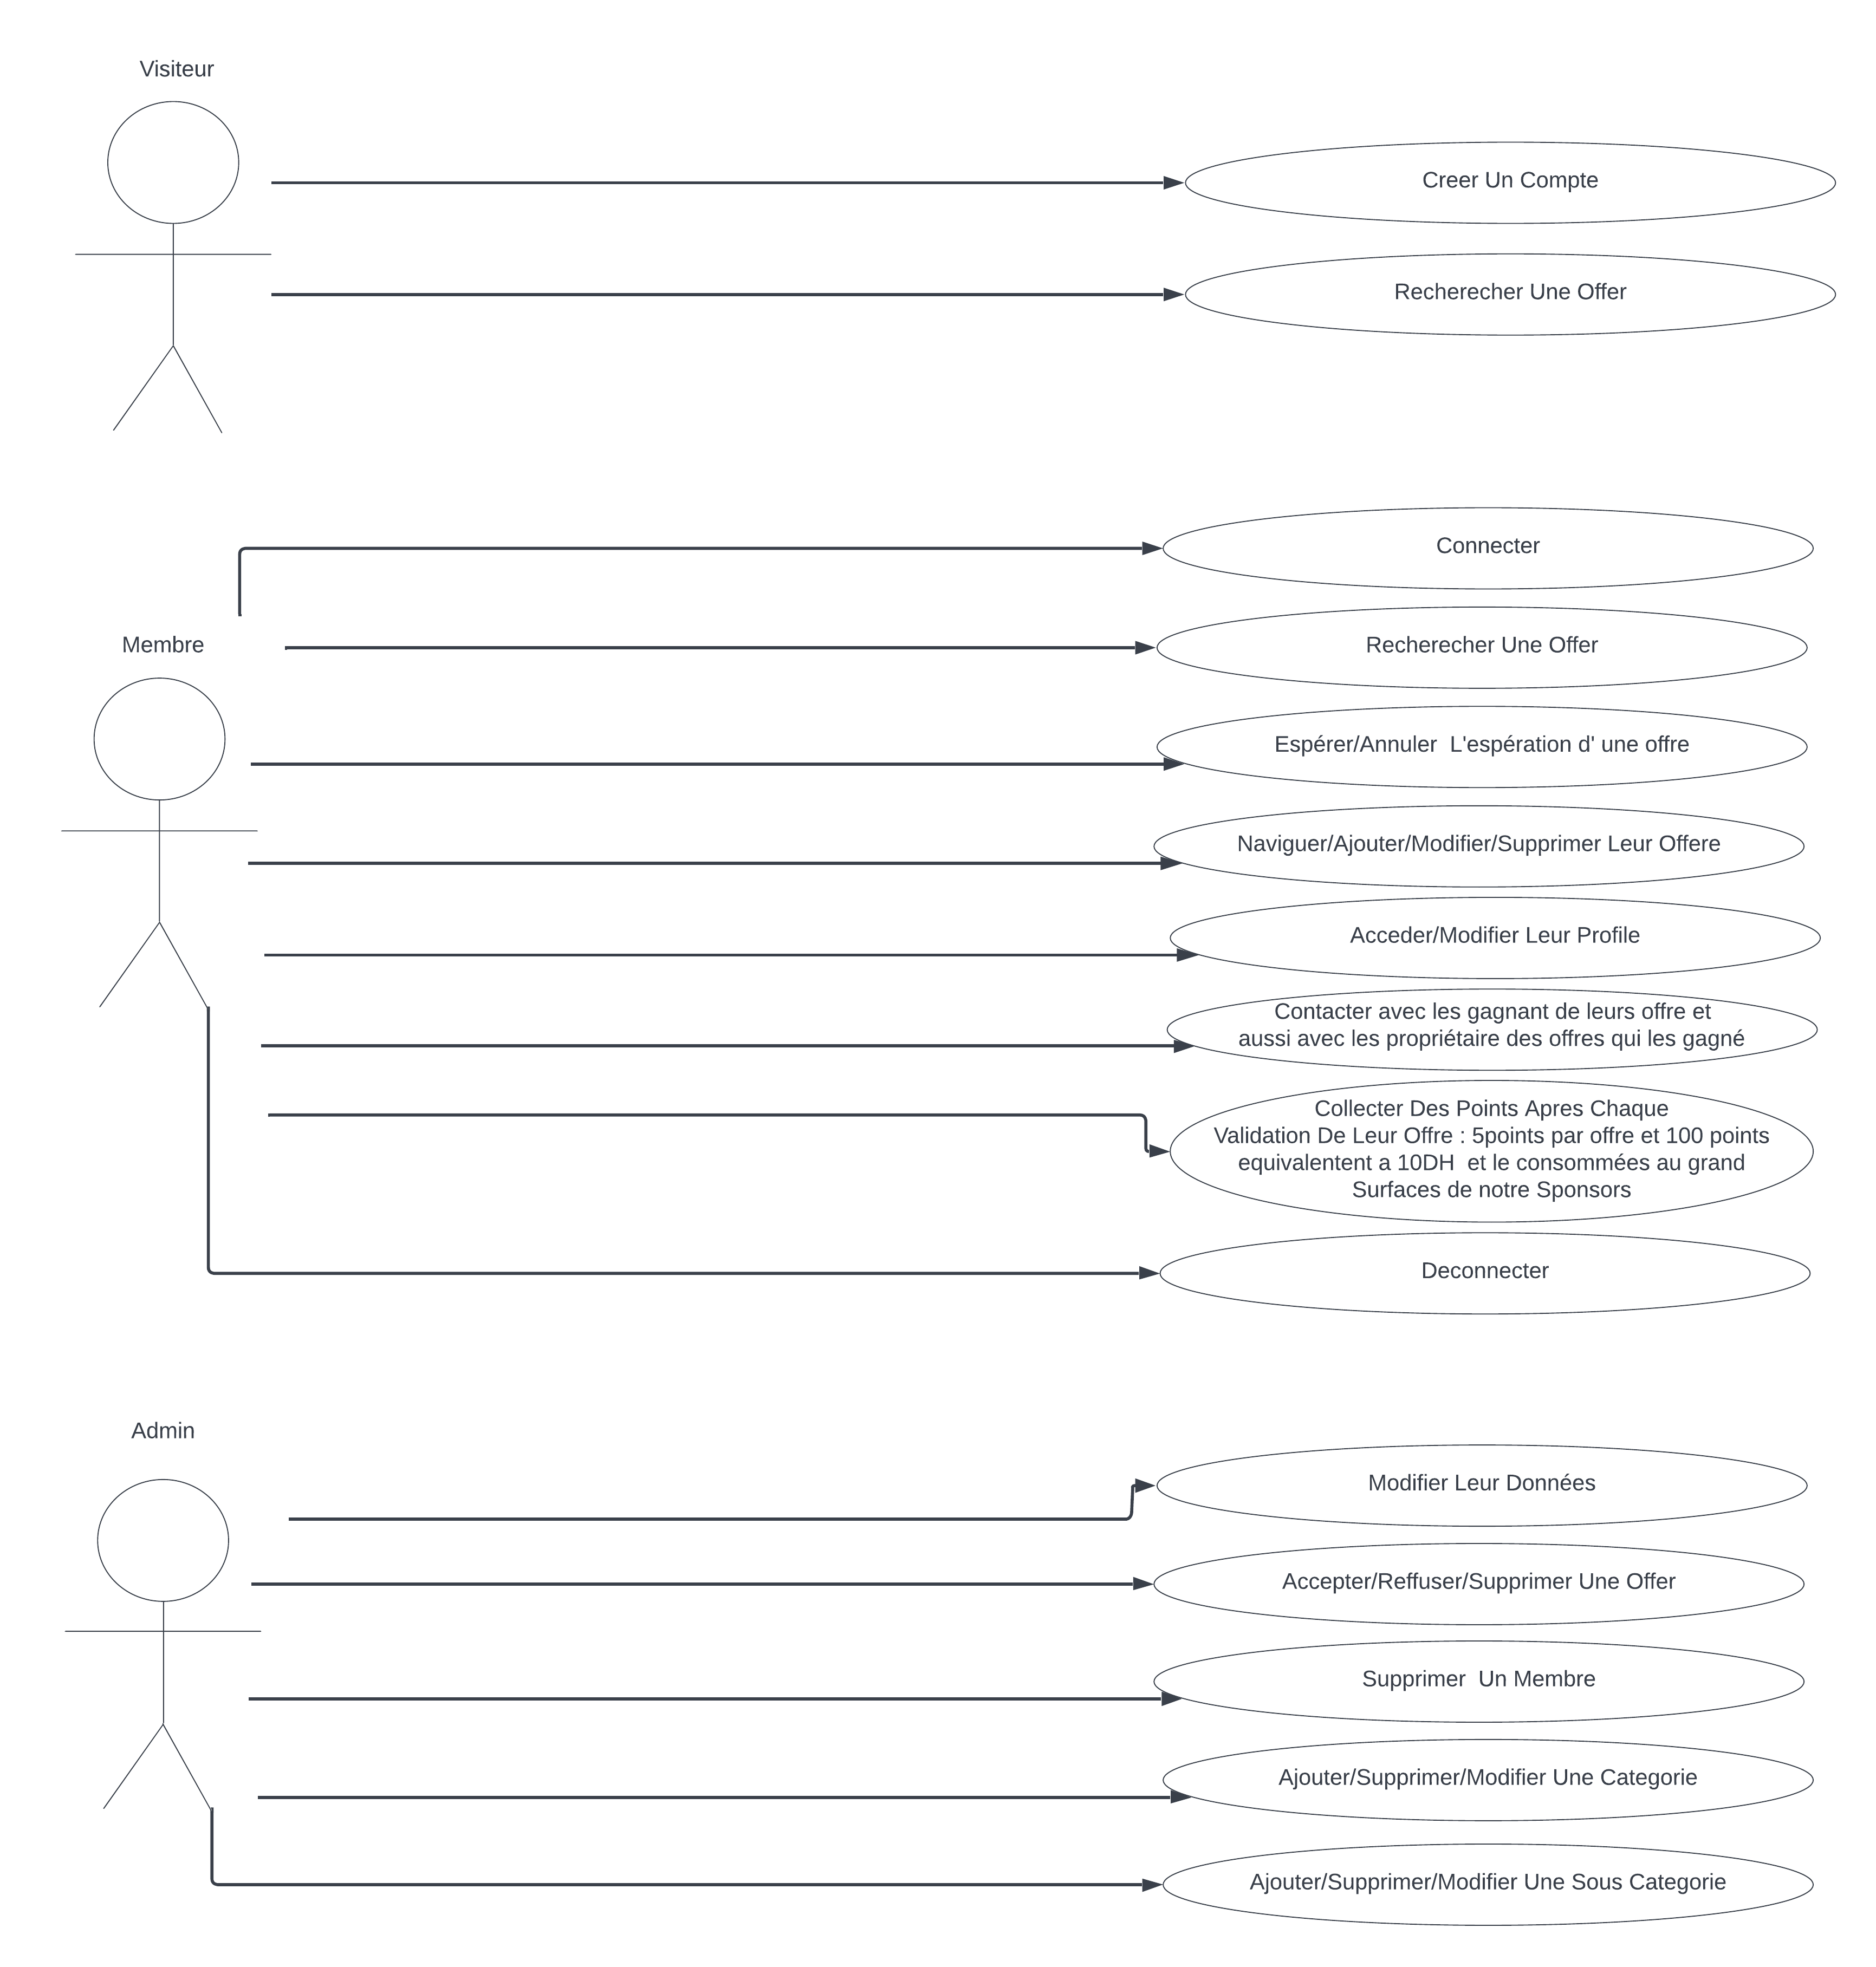
Les diagrammes de cas d'utilisation (DCU) sont des diagrammes UML utilisés pour donner une vision globale du comportement fonctionnel d'un système logiciel. Ils sont utiles pour des présentations auprès de la direction ou des acteurs d'un projet, mais pour le développement, les cas d'utilisation sont plus appropriés. Un cas d'utilisation représente une unité discrète d'interaction entre un utilisateur (humain ou machine) et un système. Il est une unité significative de travail. Dans un diagramme de cas d'utilisation, les utilisateurs sont appelés acteurs (actors), ils interagissent avec les cas d'utilisation (use cases).

Slide 16
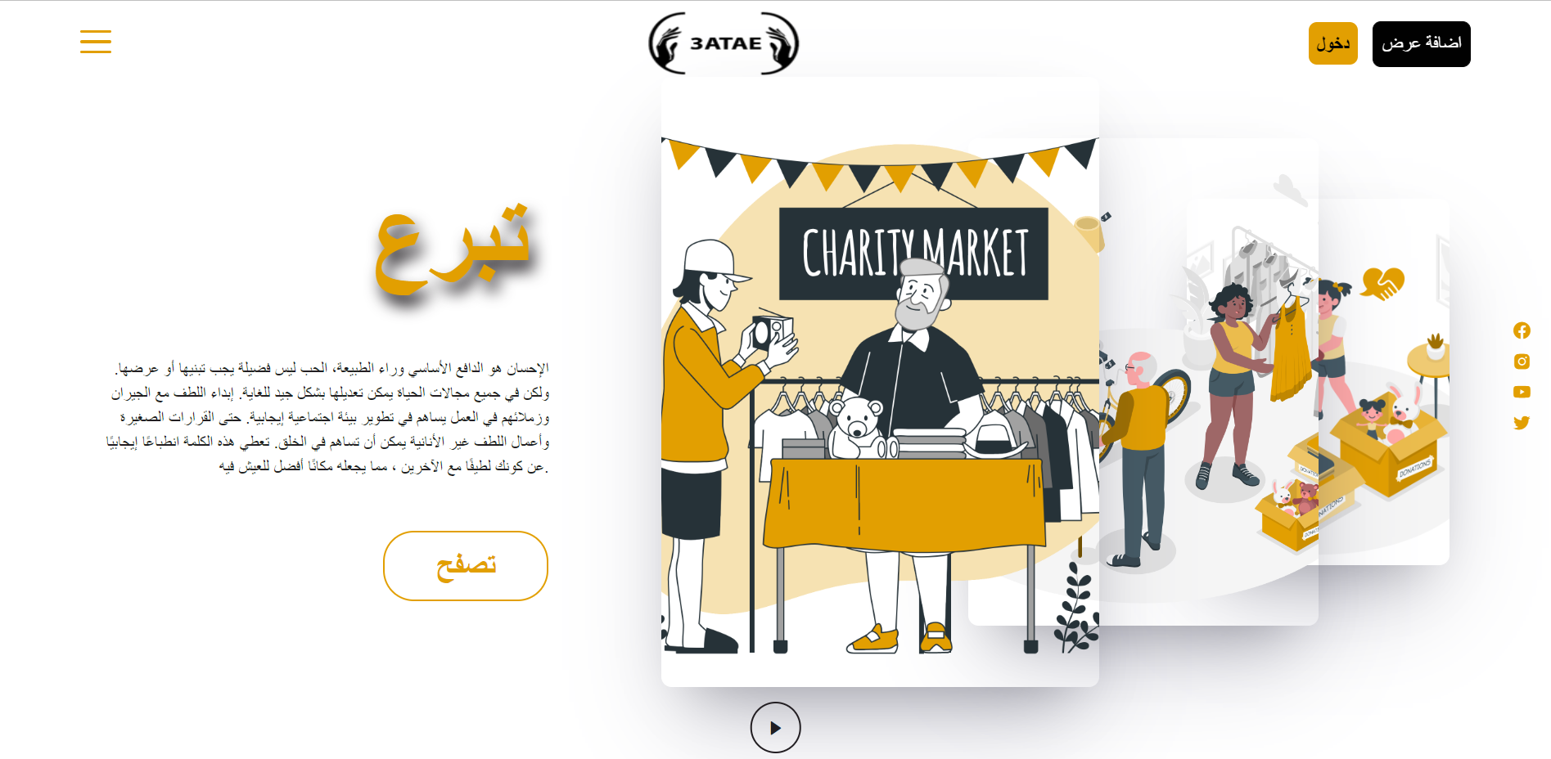
Description De Site Web : Côté client
07
05

Slide 17
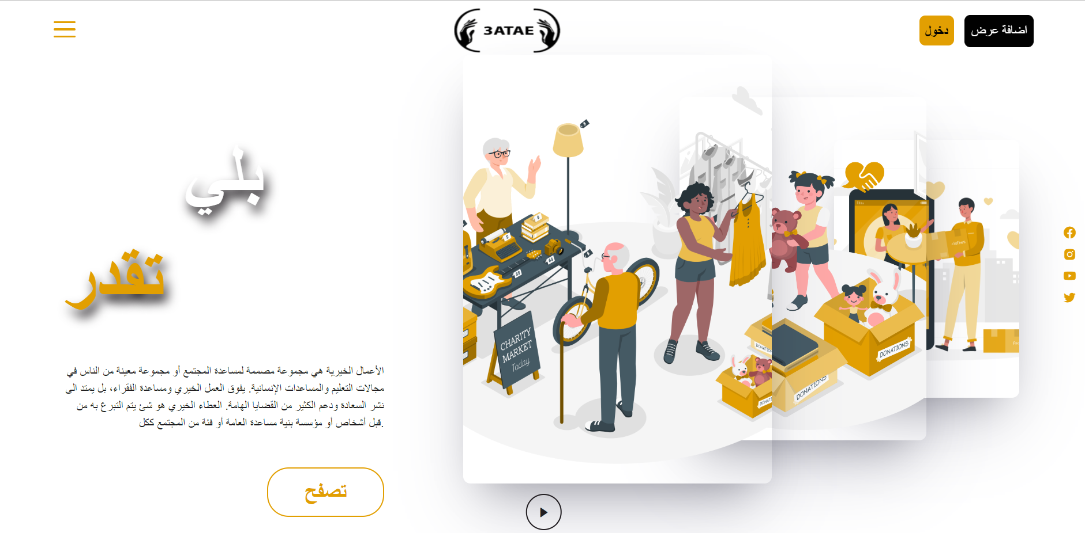
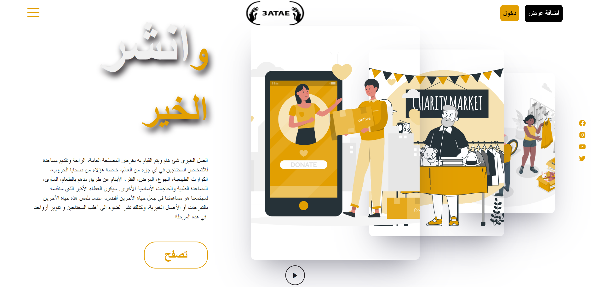
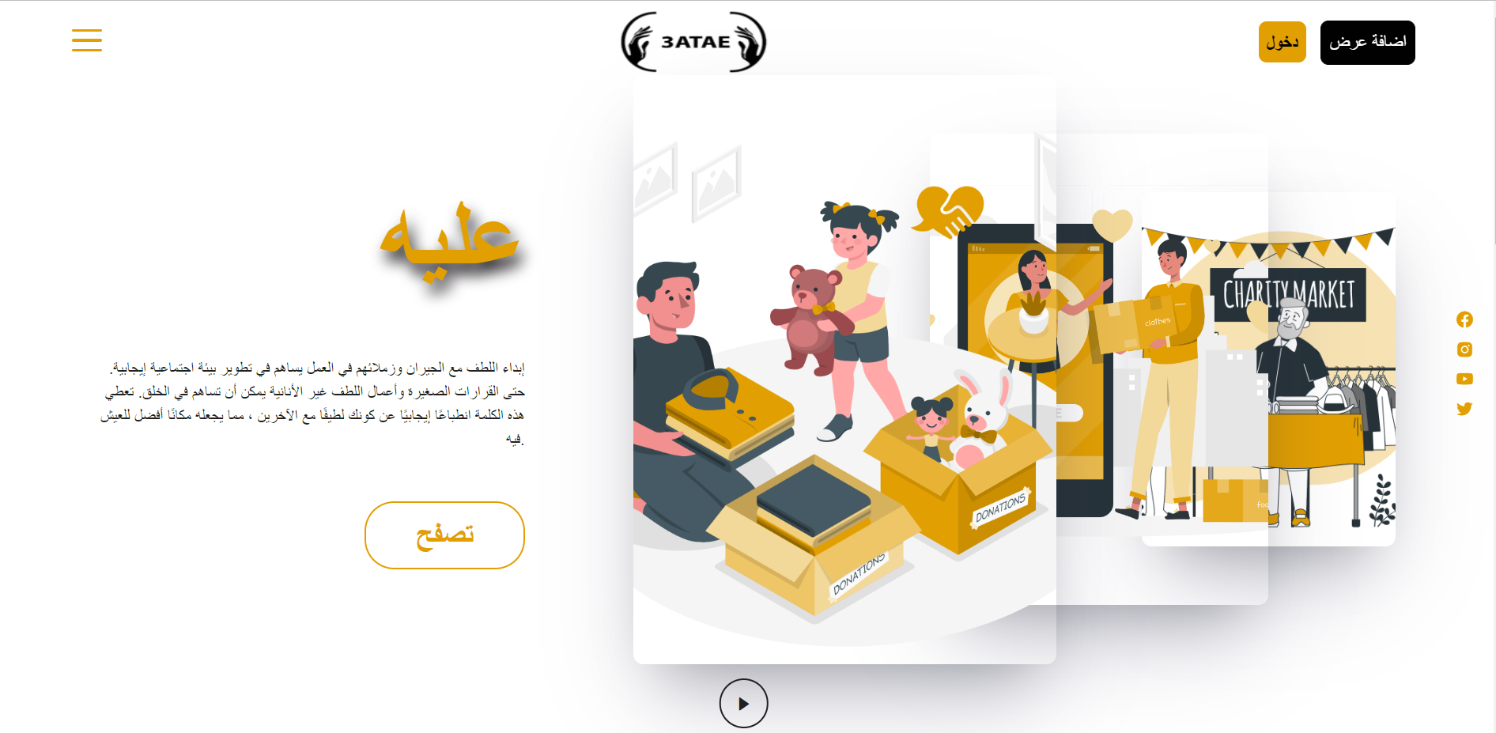
Accueil

Slide 18
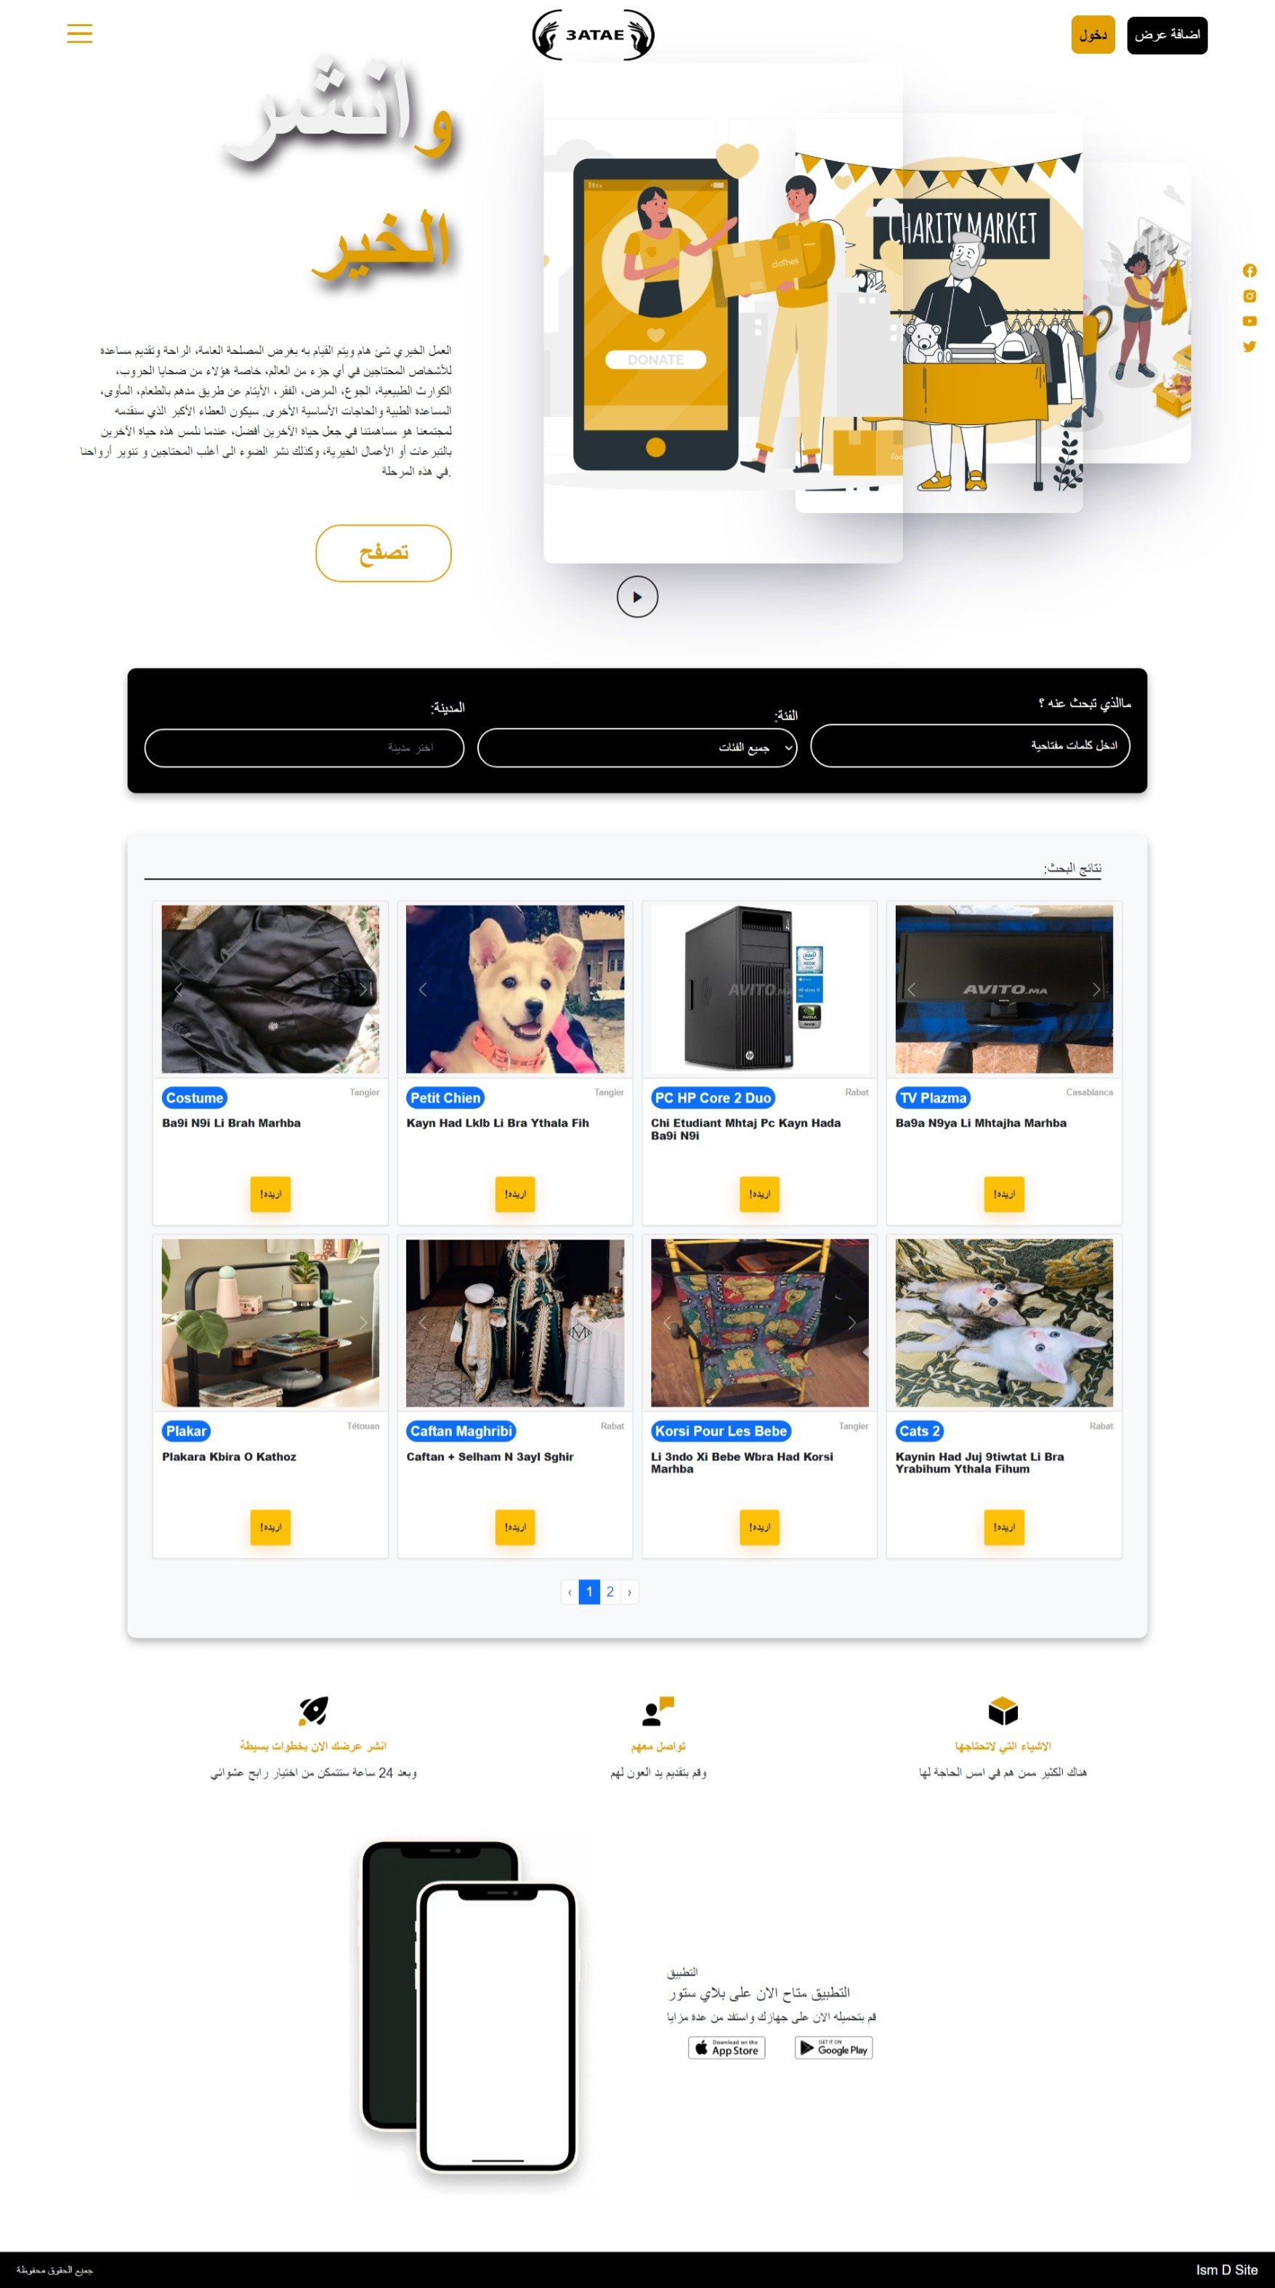
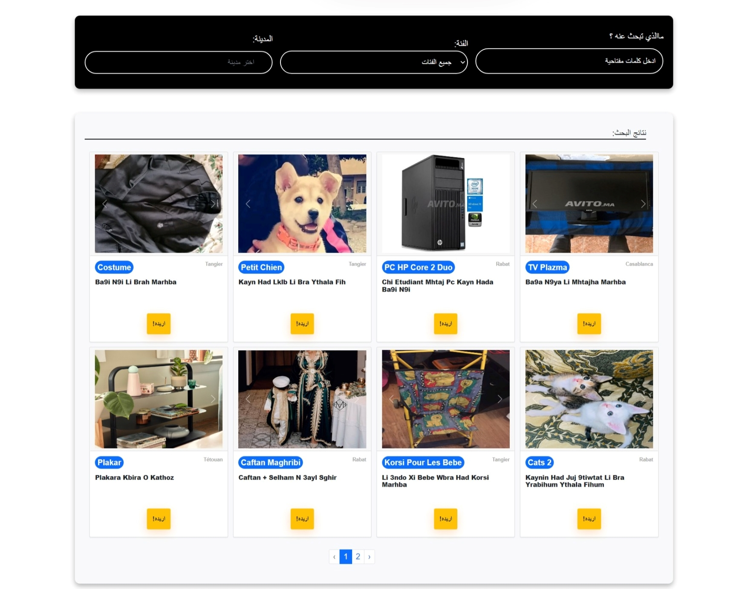
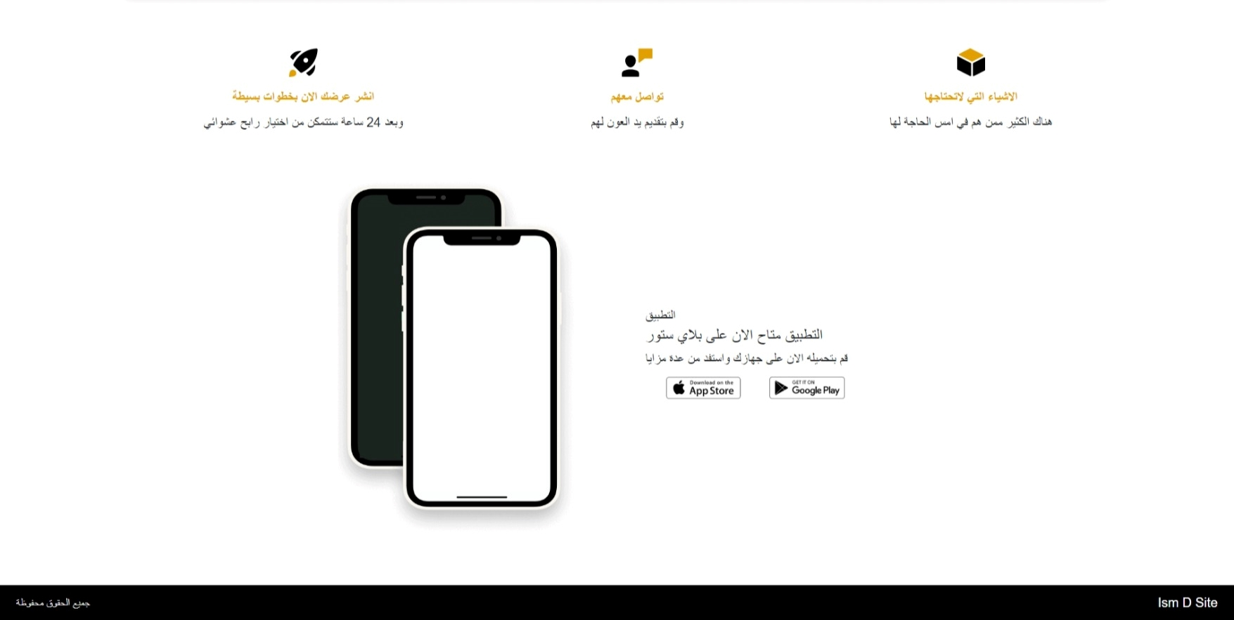
Accueil

Slide 19
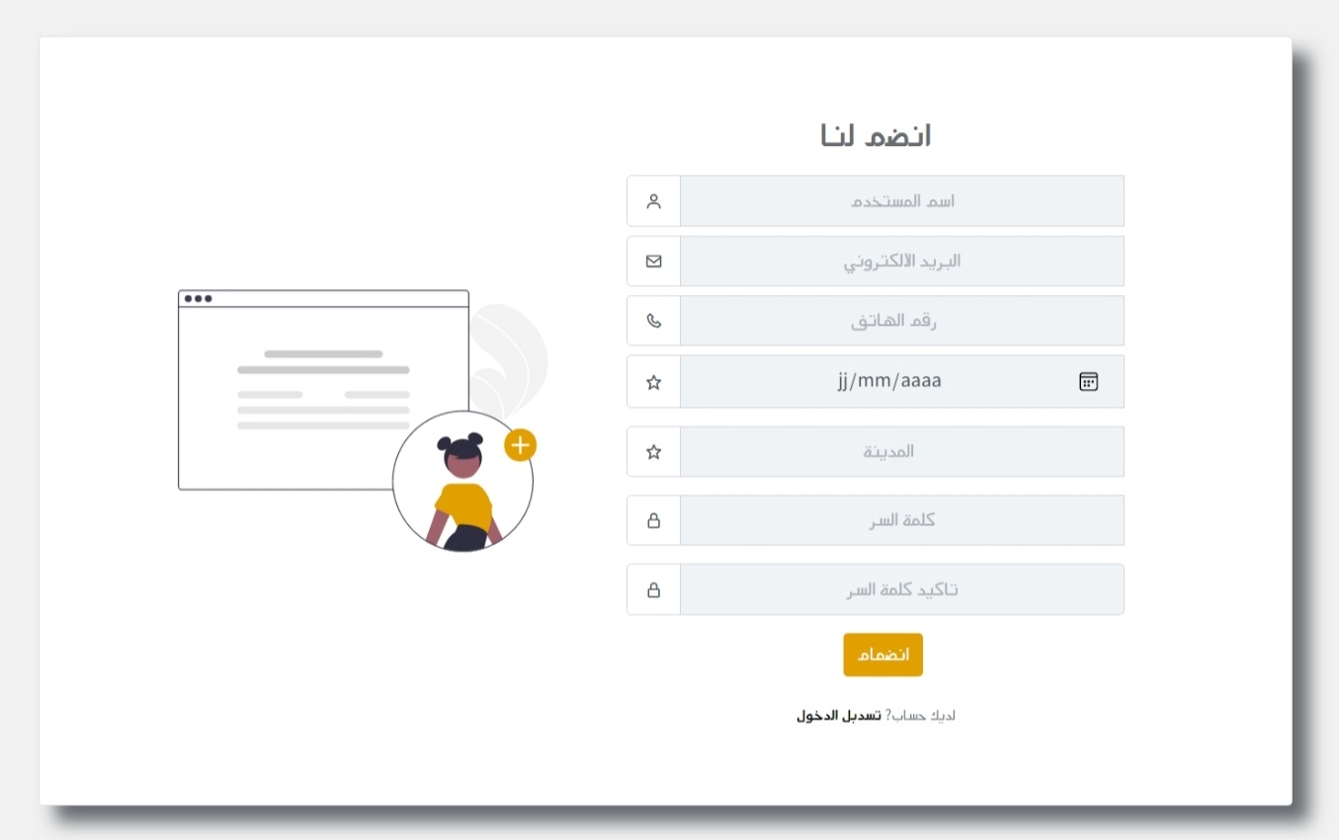
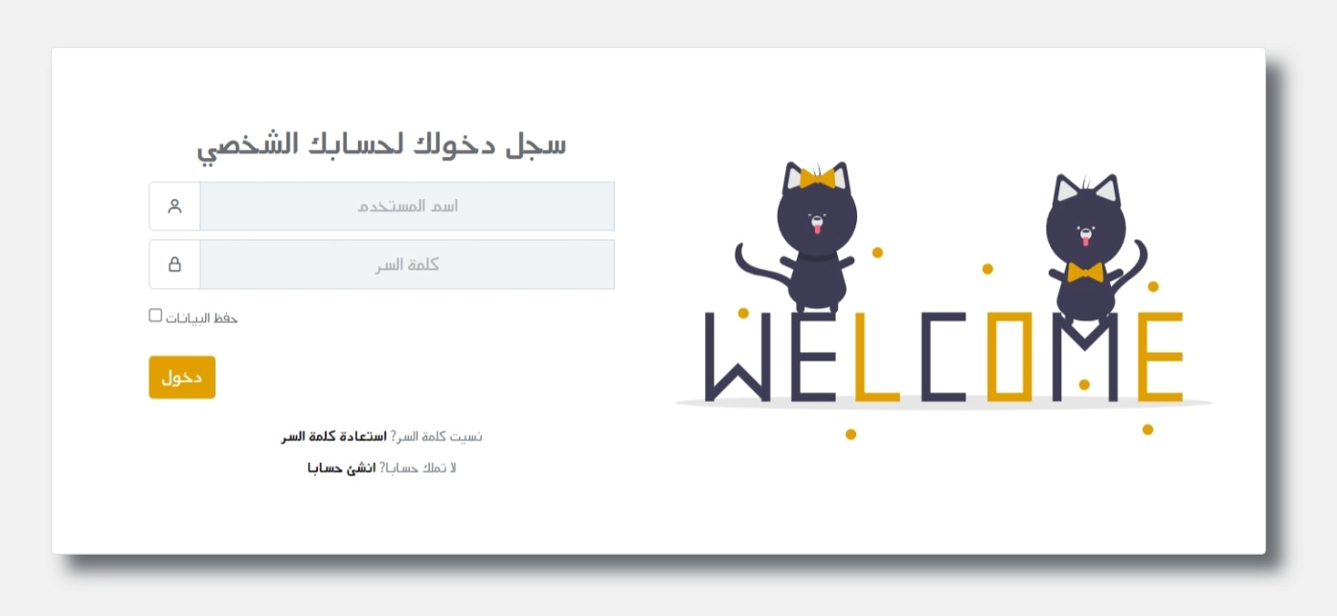
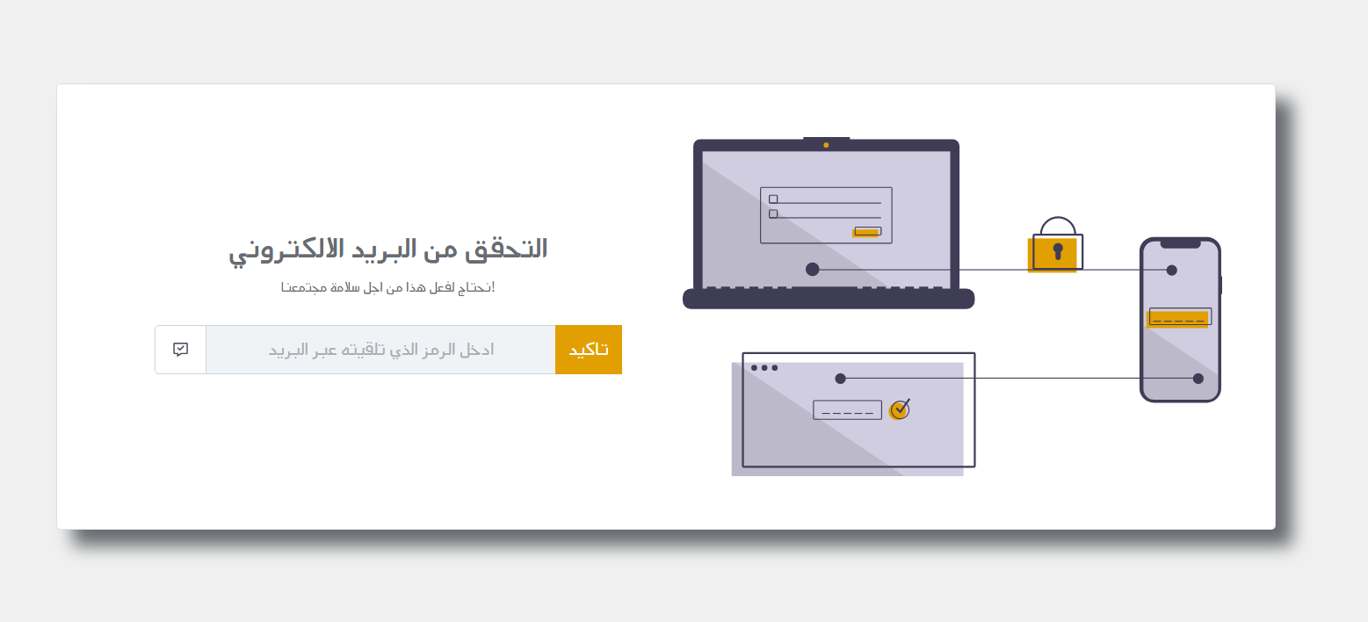
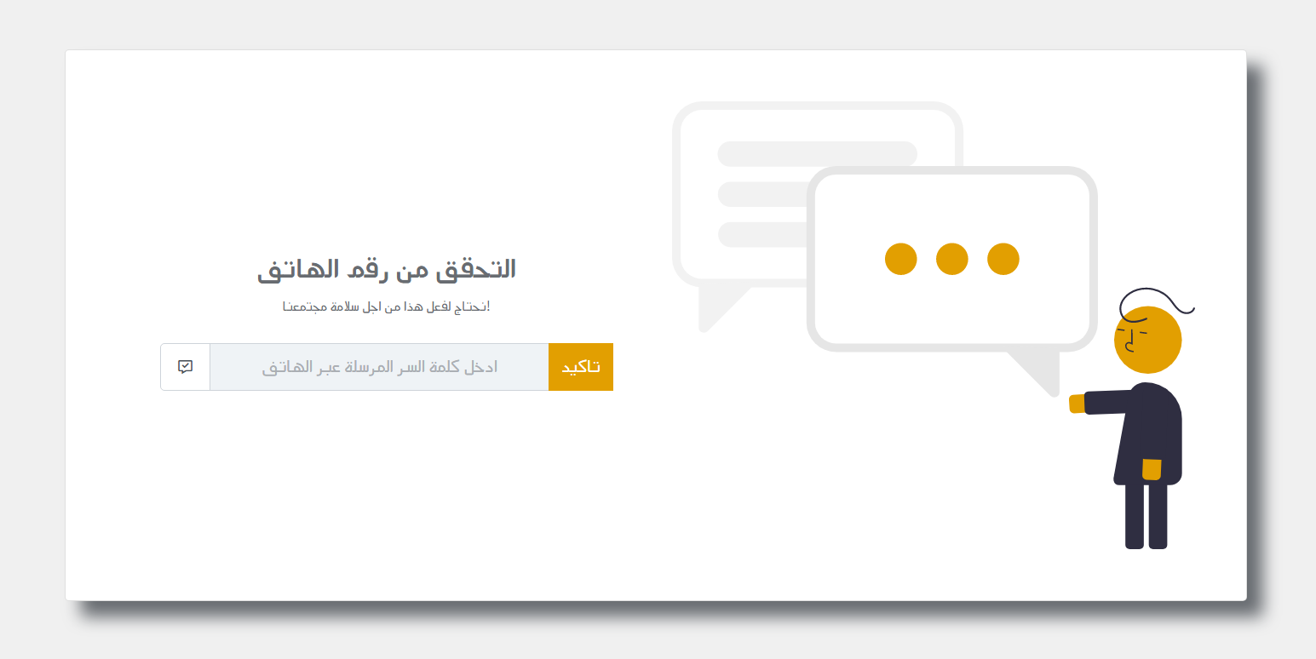
Inscription
Connexion

Slide 20
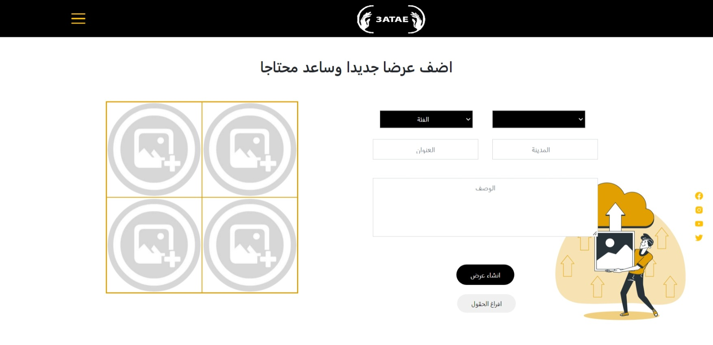
Poster une offre

Slide 21
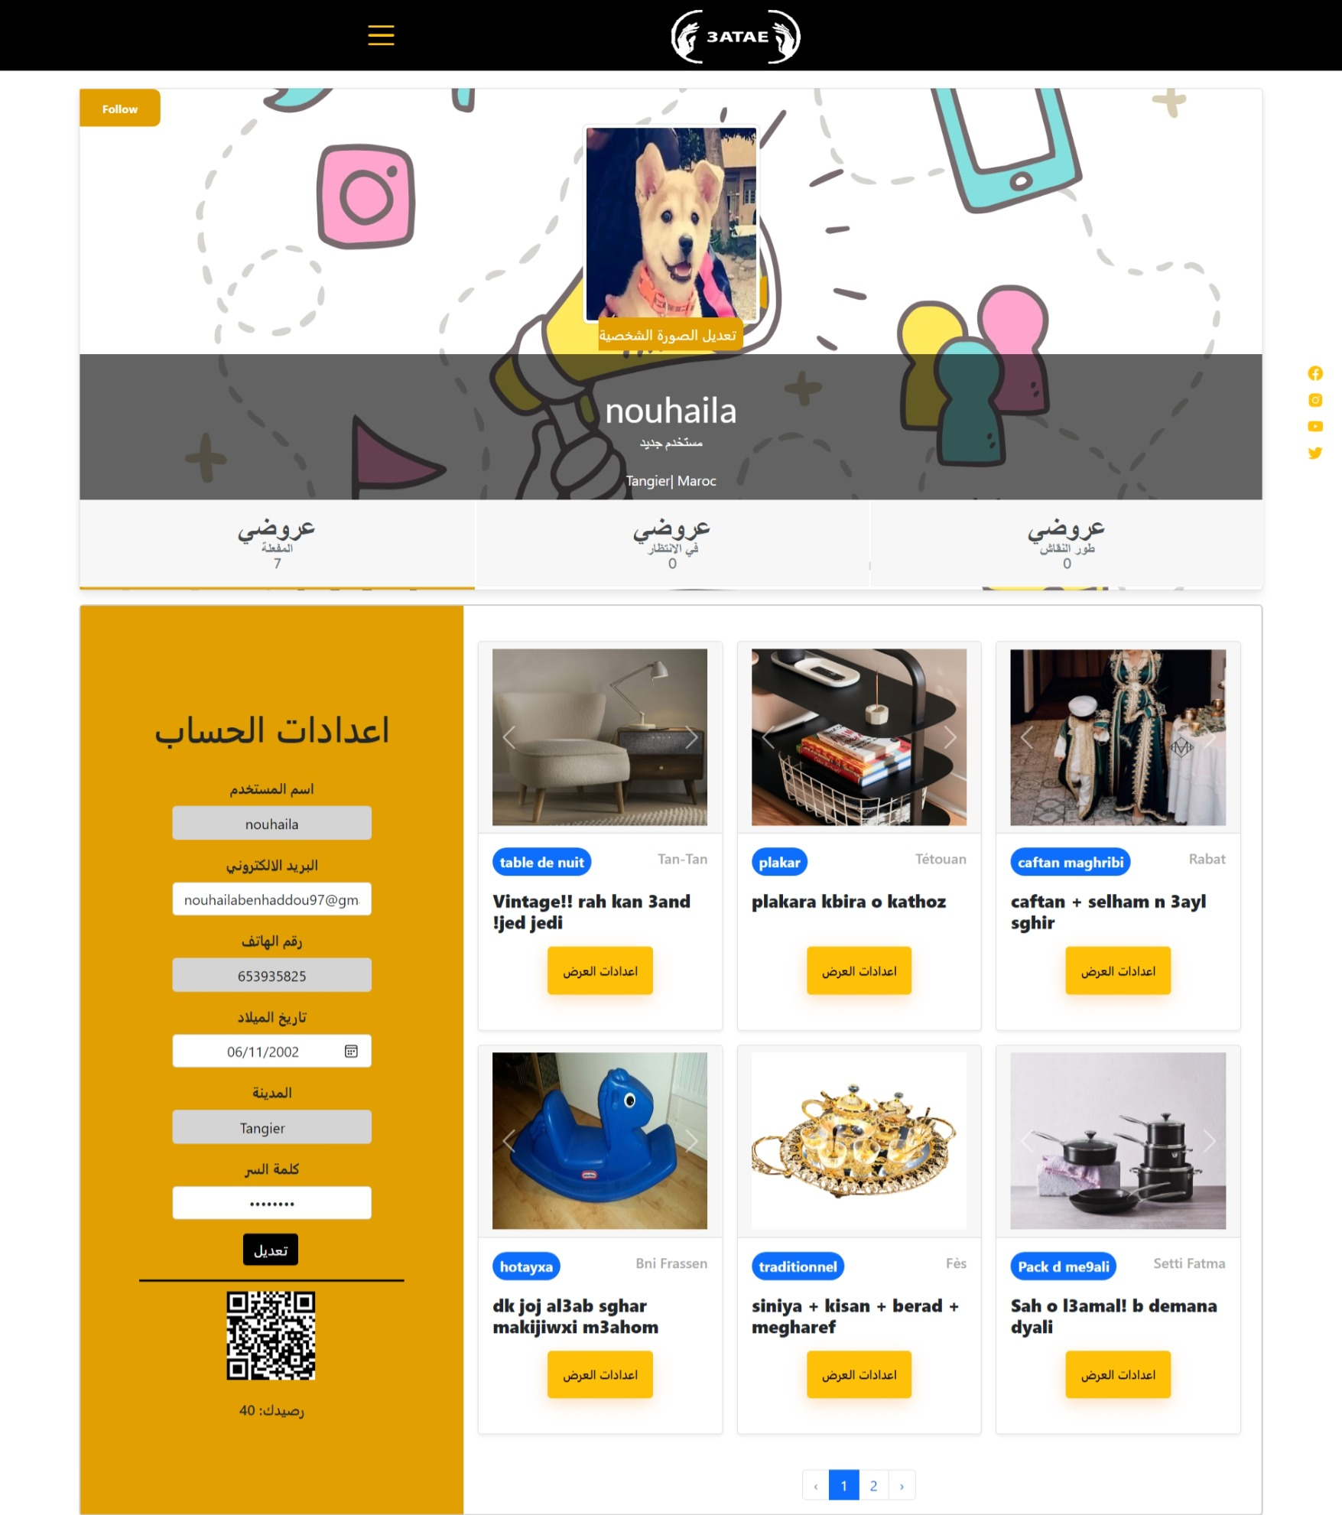
Gérer son compte

Slide 22
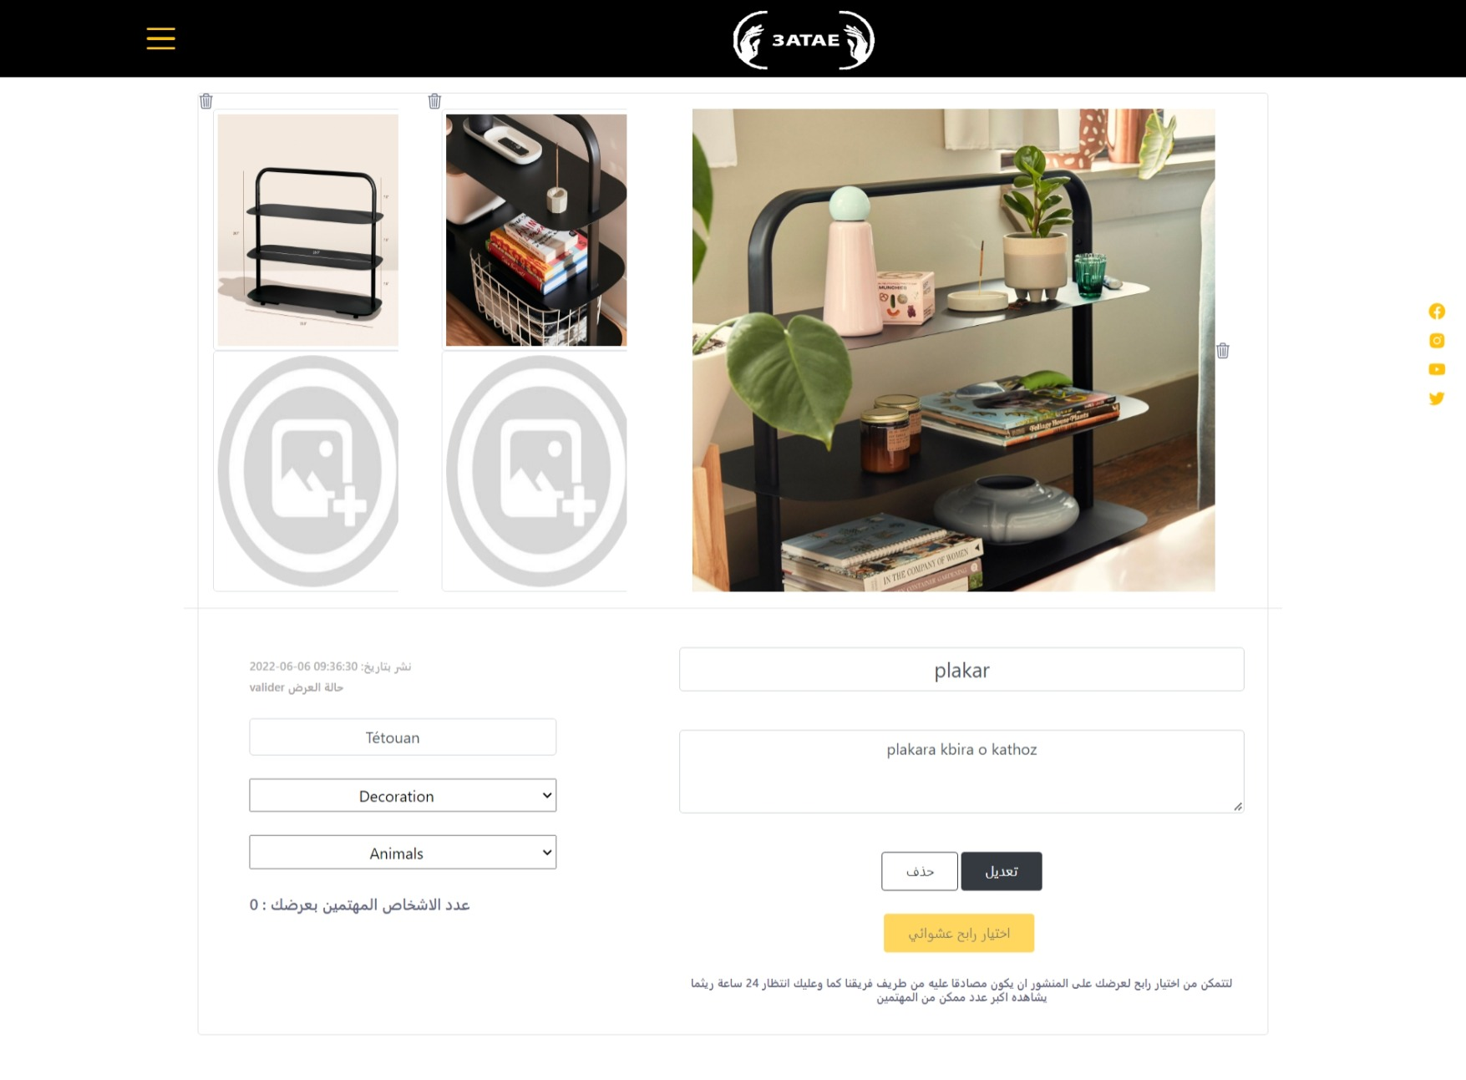
Gérer ses annonces

Slide 23
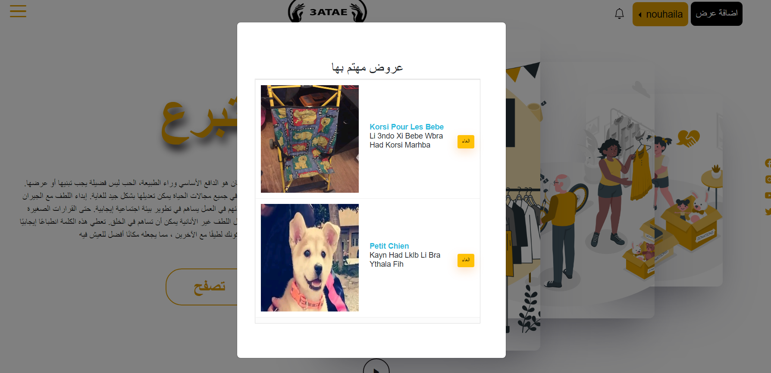
L’archive de mes Souhaits

Slide 24
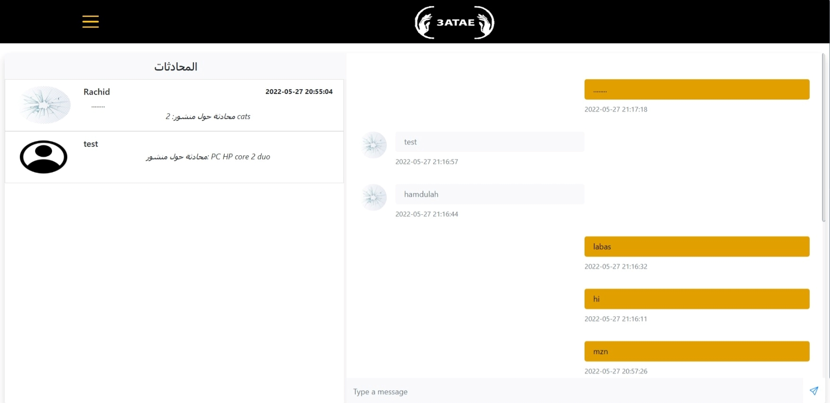
Discussions

Slide 25
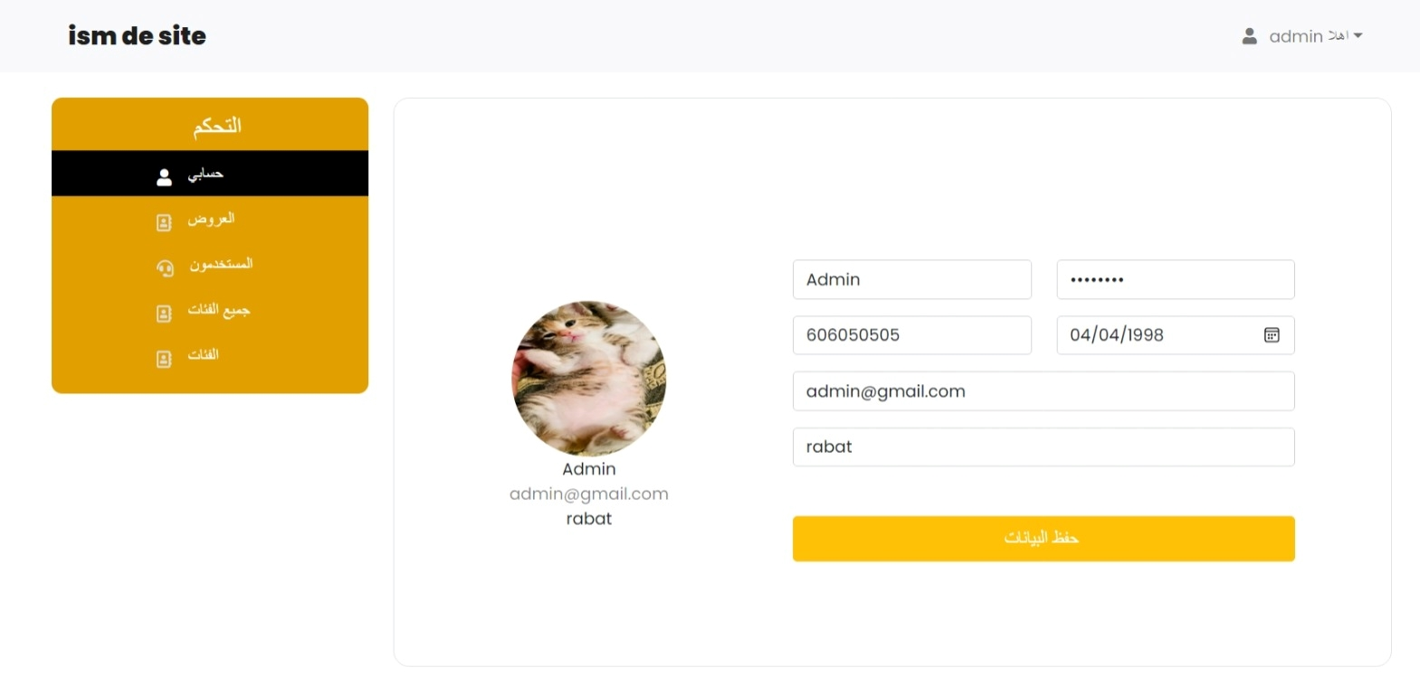
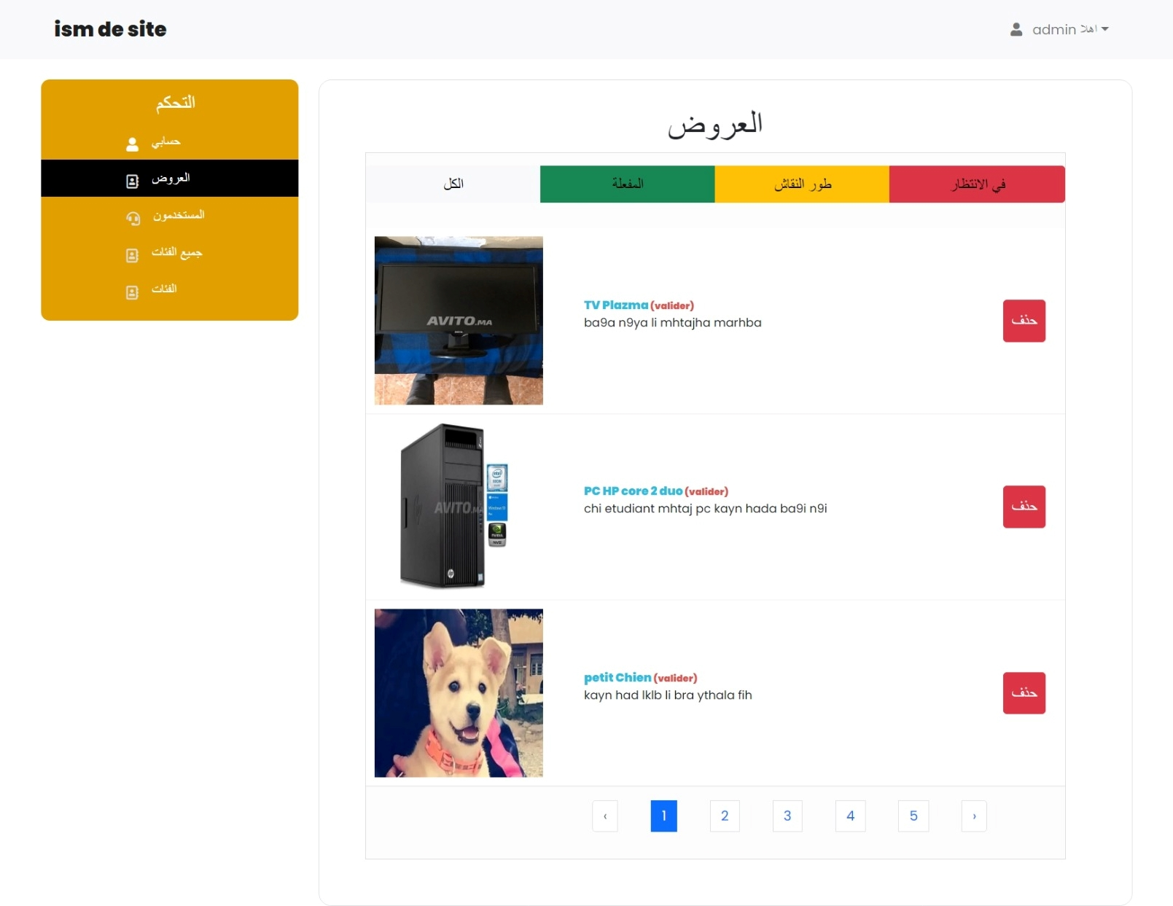
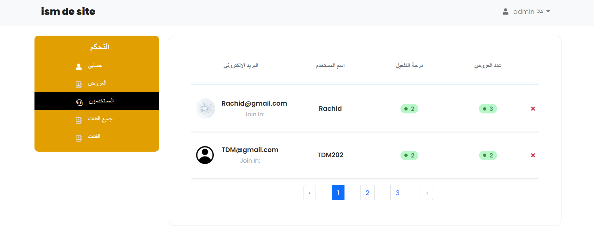
Interfaces des admins

Slide 26
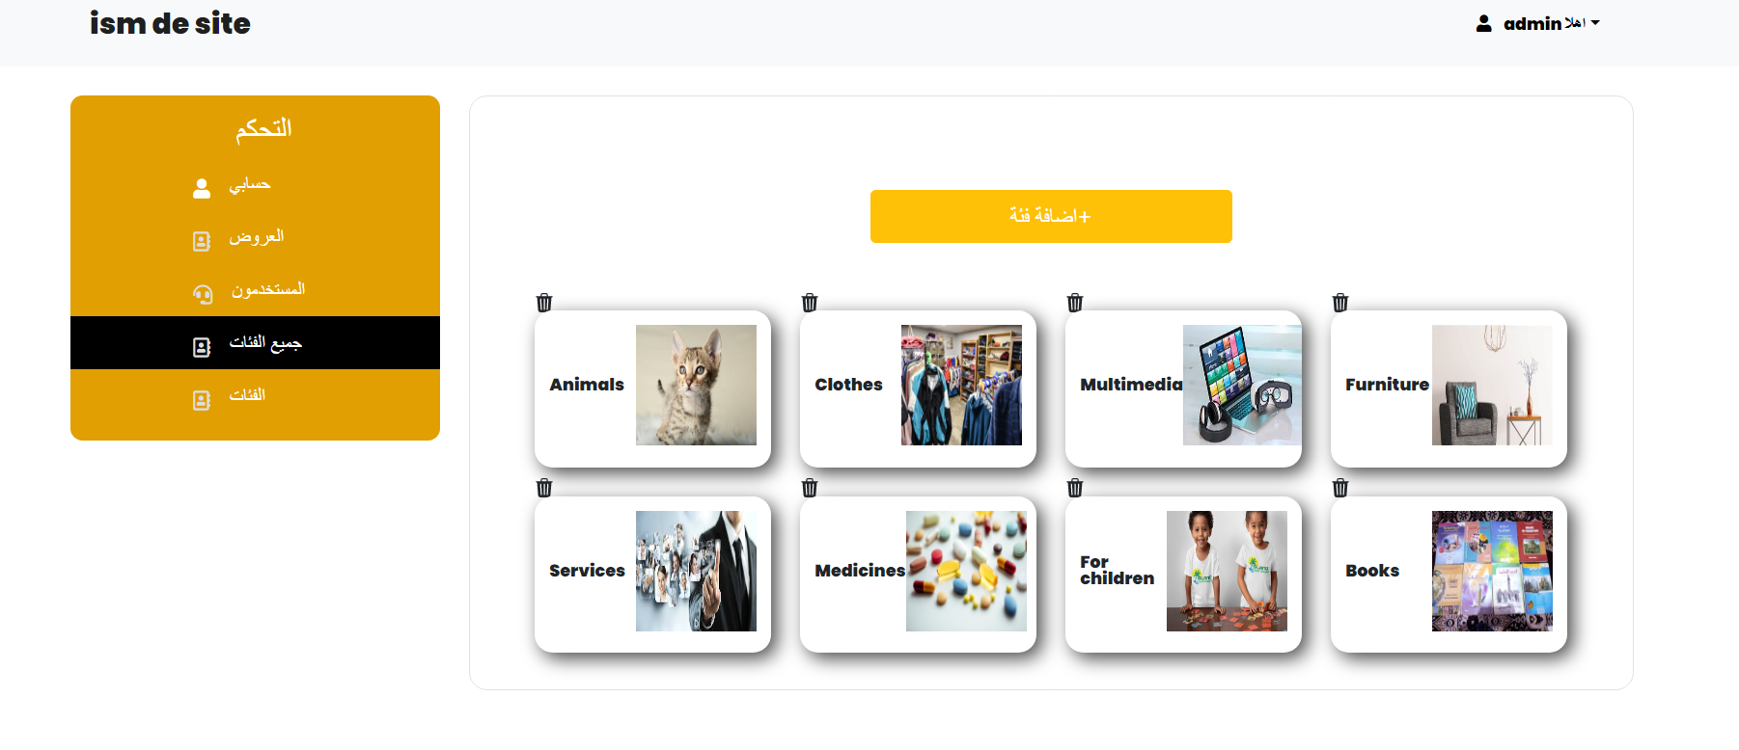
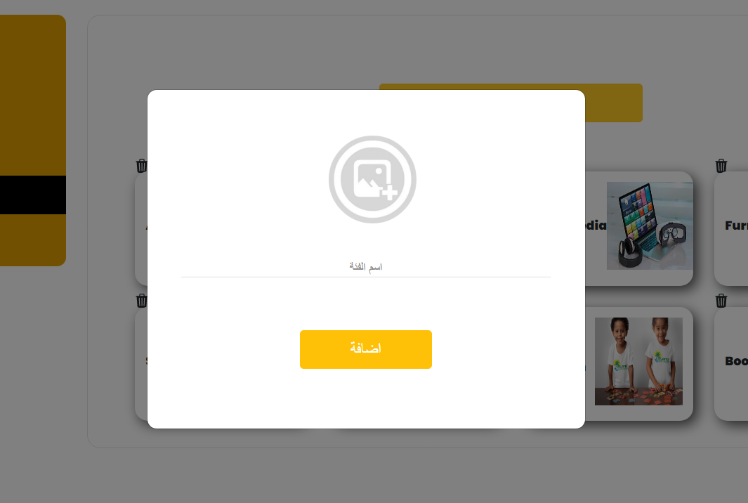
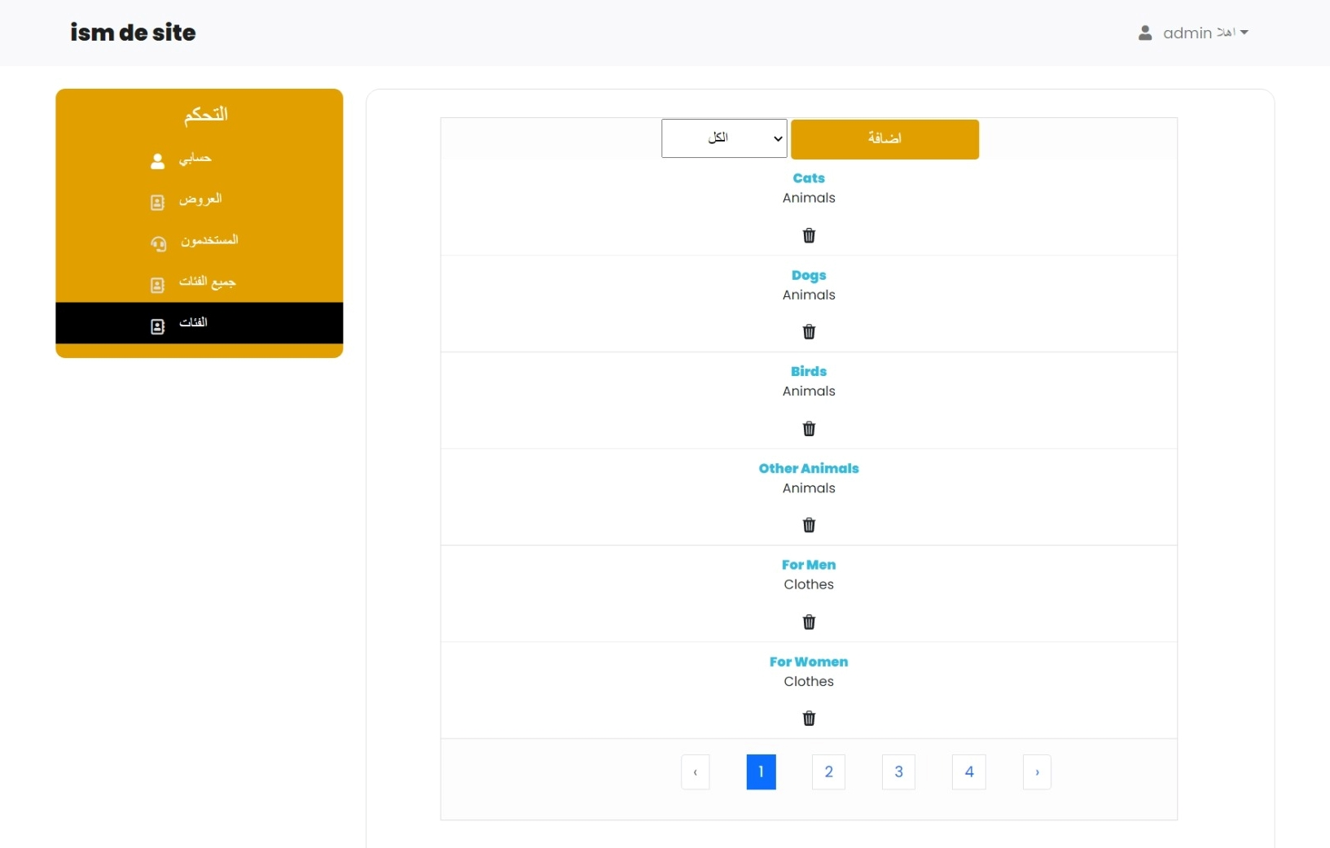
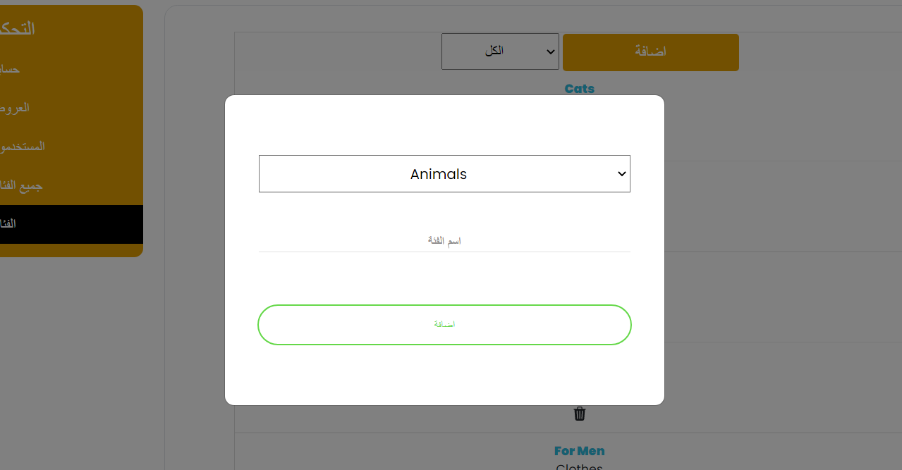
Interfaces des admins

Slide 27
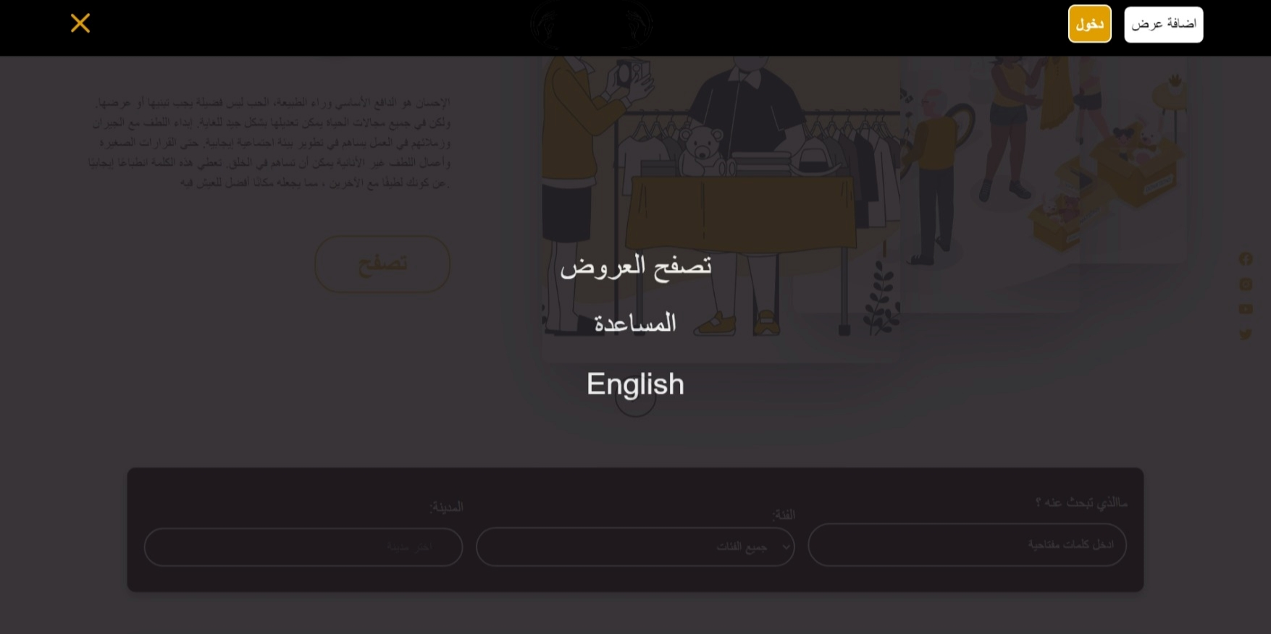
Multi Langages Système

Slide 28
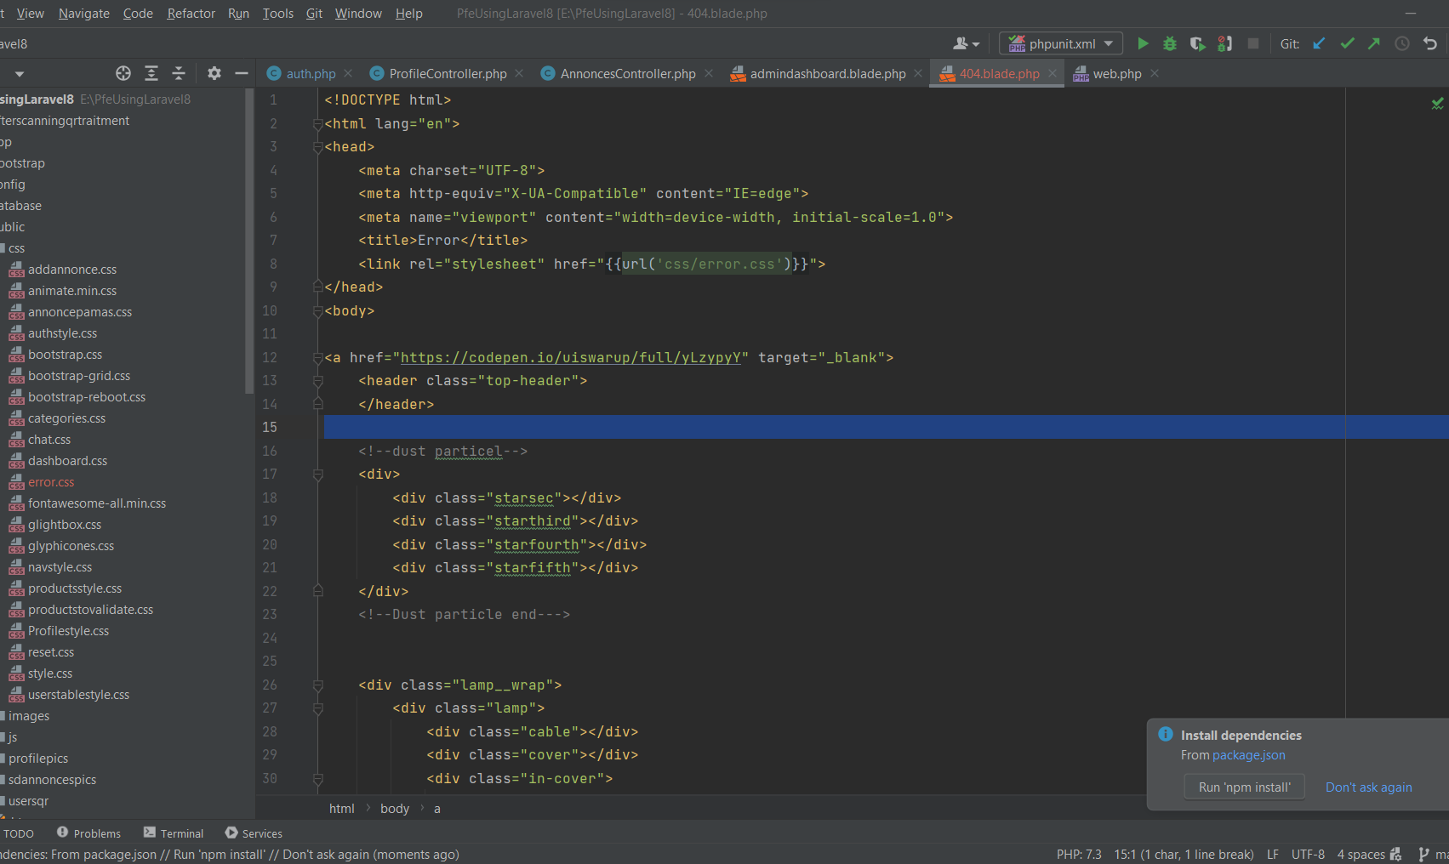
Description De Site Web : Côté serveur
08
05

Slide 29
Back-end
Technologie utilisée : Laravel 8 Framework
Étapes :
01
02
03
Create Project
Make Models
Create Migrations
composer create-project laravel/laravel: ^8.0 3ATAE
php artisan make:model Model_name
php artisan make: migration create_Tablename_table
04
05
06
Migrate Tables
Make Controllers
Start Routing & Creating
Functions
php artisan migrate
php artisan make:controller Controller_name

Slide 30
Techniques utilisées
01
02
Laravel Mailing Système
Nexmo API
Pour vérifier l’Email de chaque utilisateur a l’hors de l’inscription :
Envoyer un RANDOM message a la boite email de l’utilisateur .
Pour vérifier le Numéro de Téléphone de chaque utilisateur a l’hors de l’inscription :
Envoyer un RANDOM PIN par SMS au numéro de l'utilisateur .

Slide 31
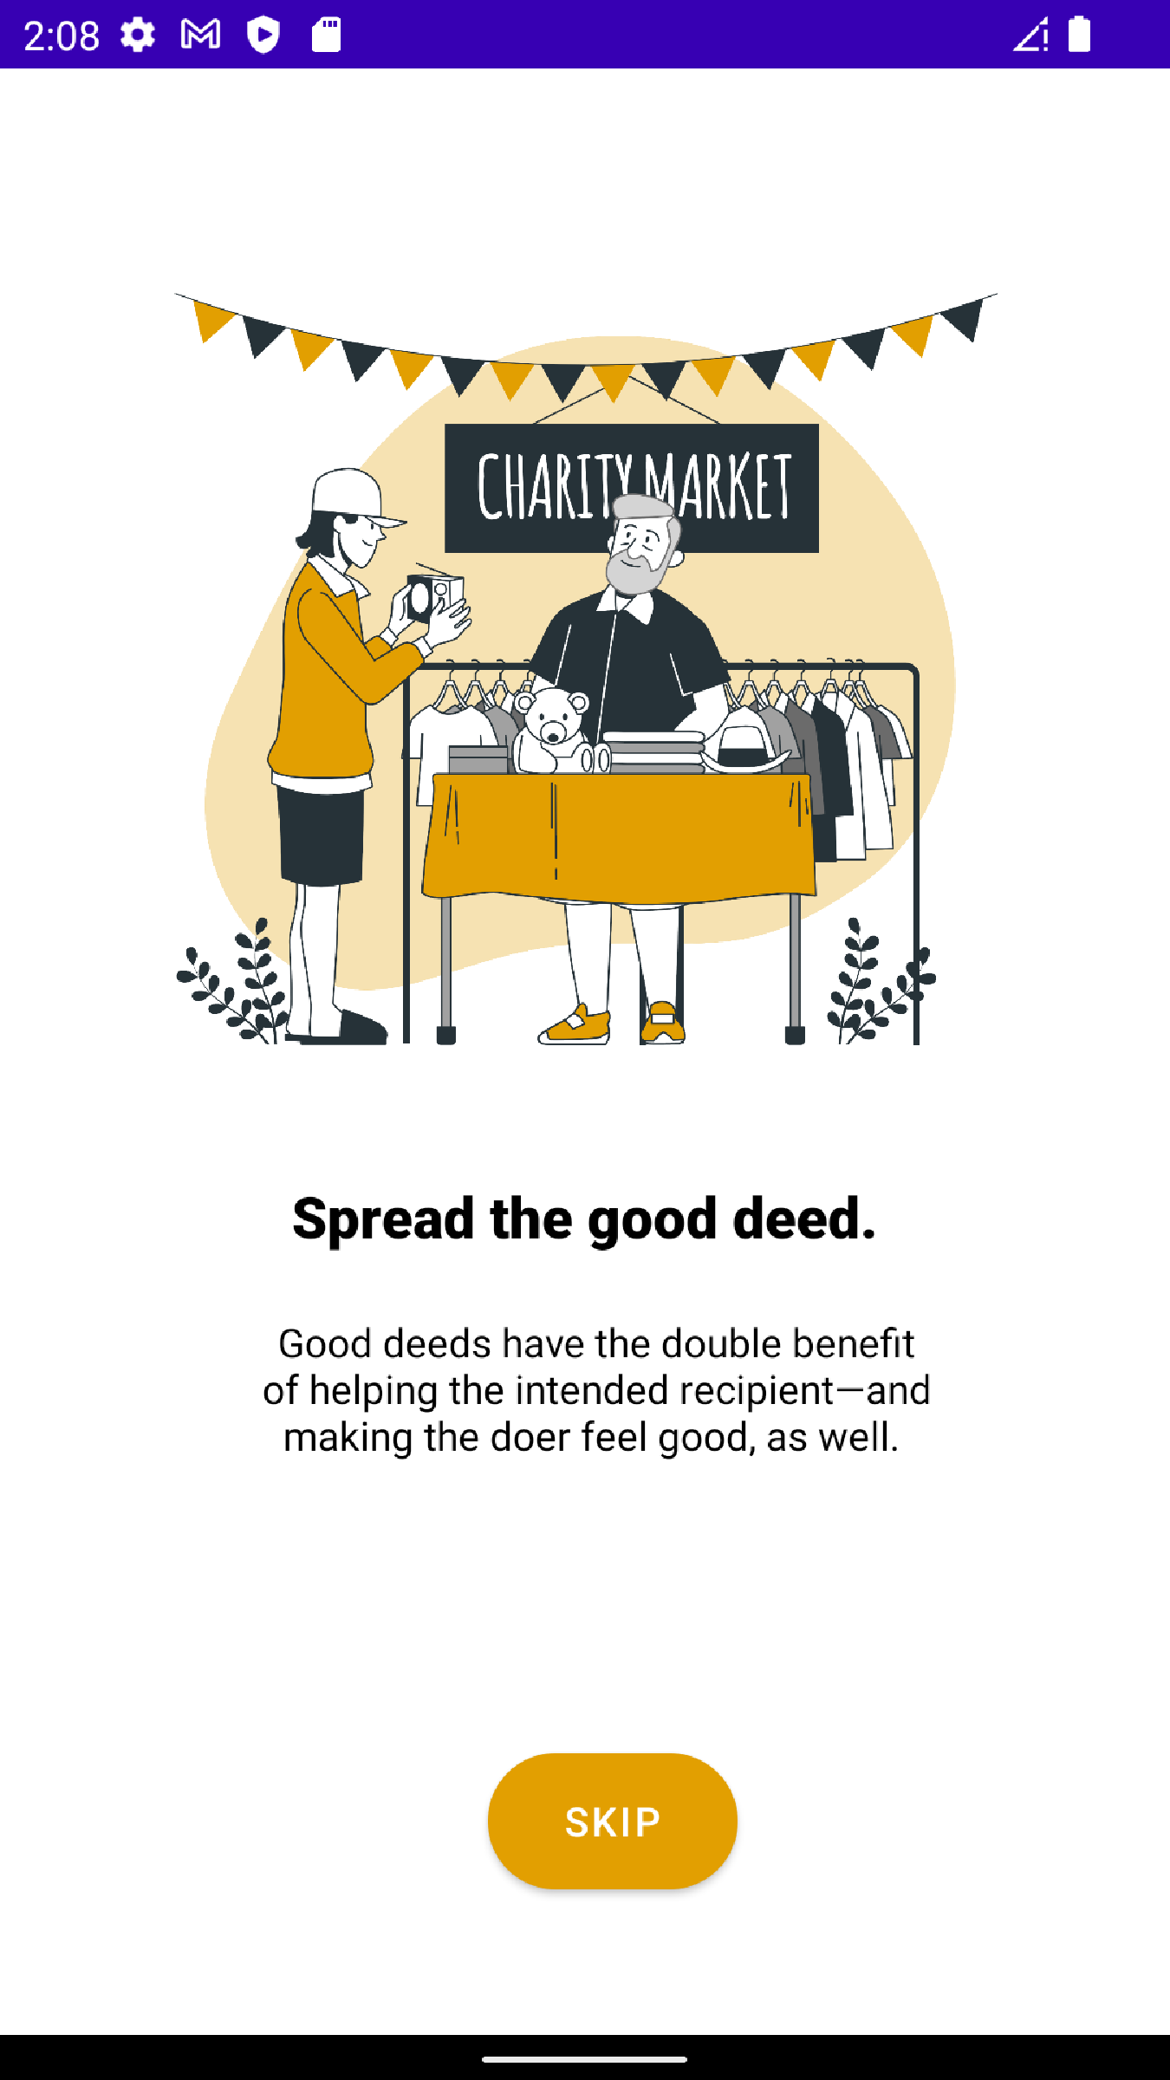
Description De L’Application Mobile
09

Slide 32
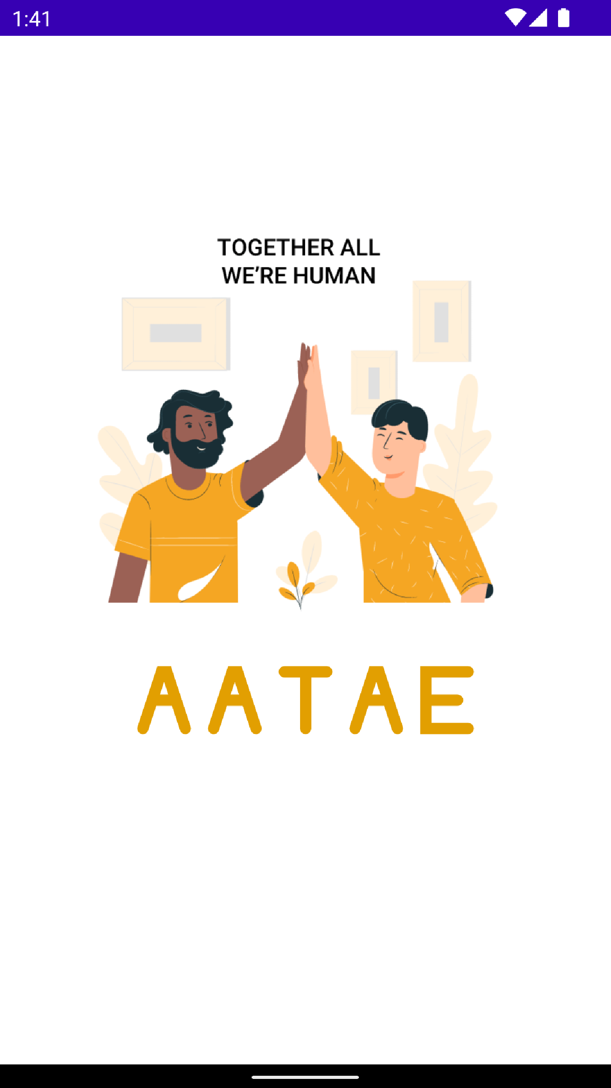
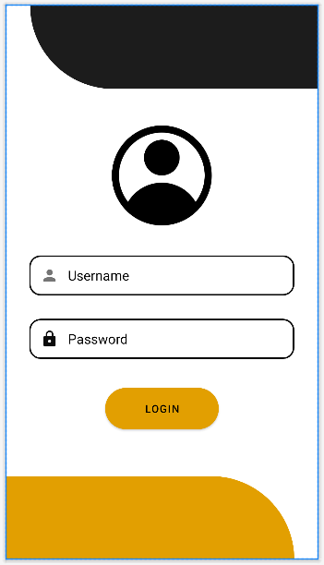
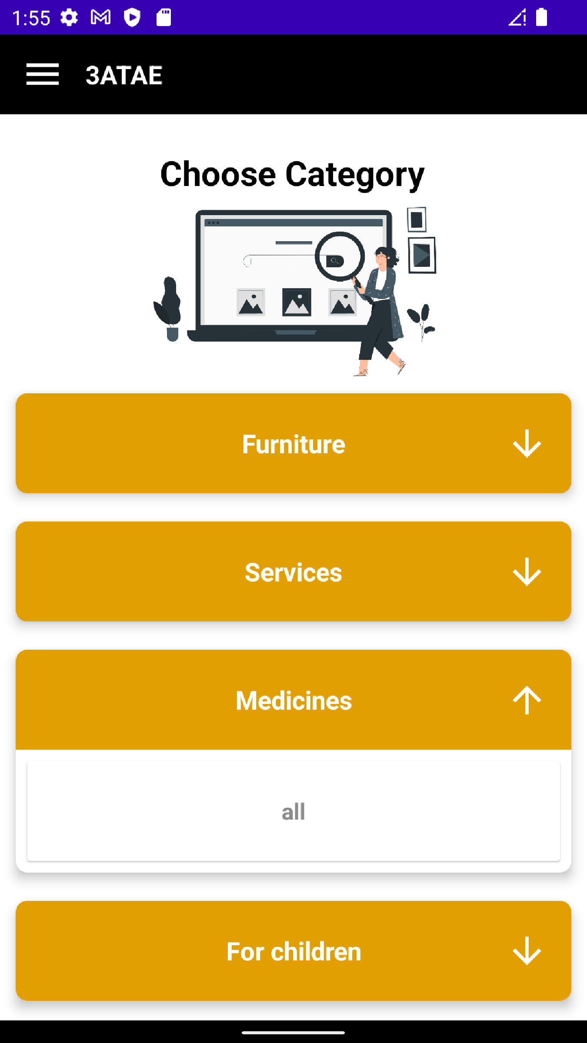
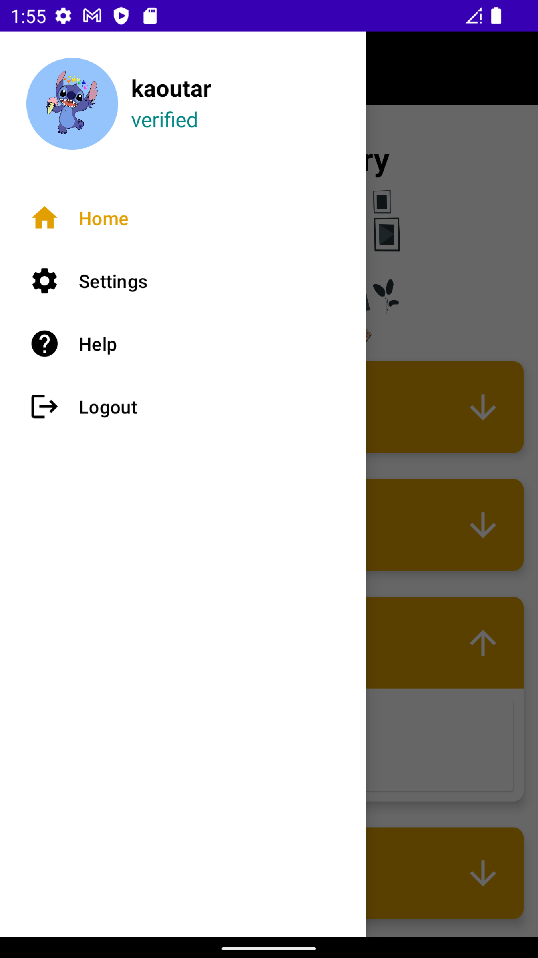
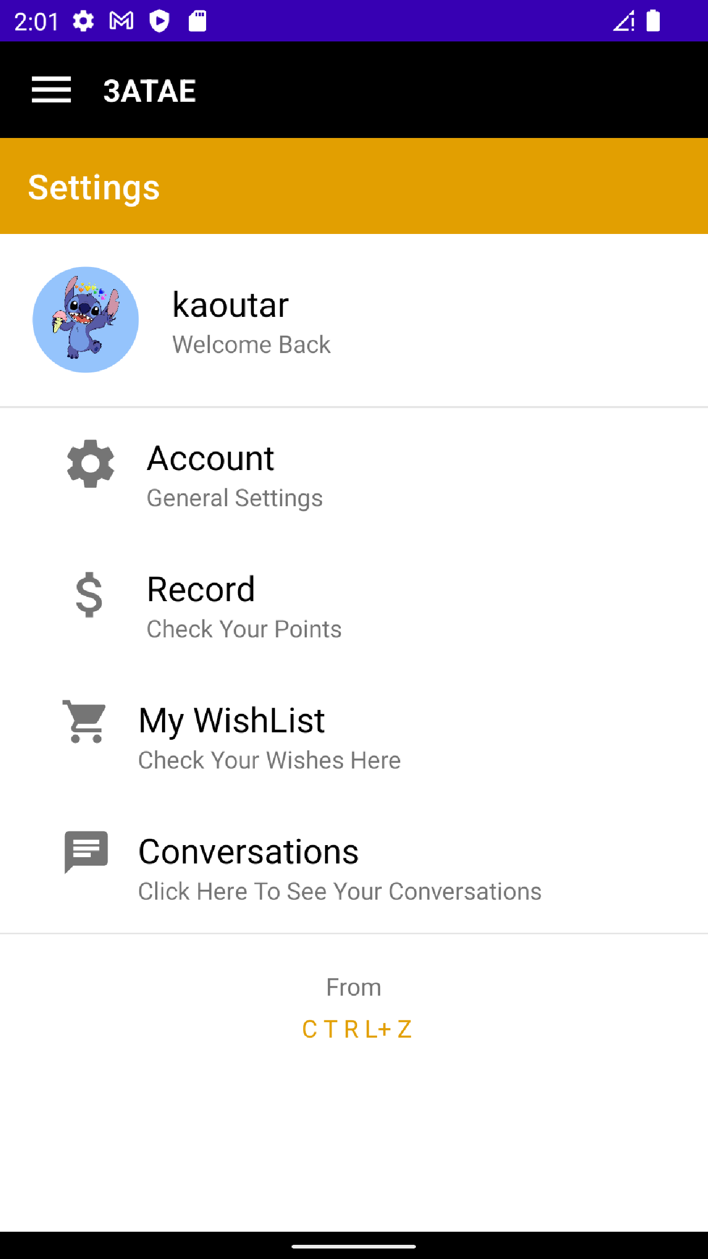
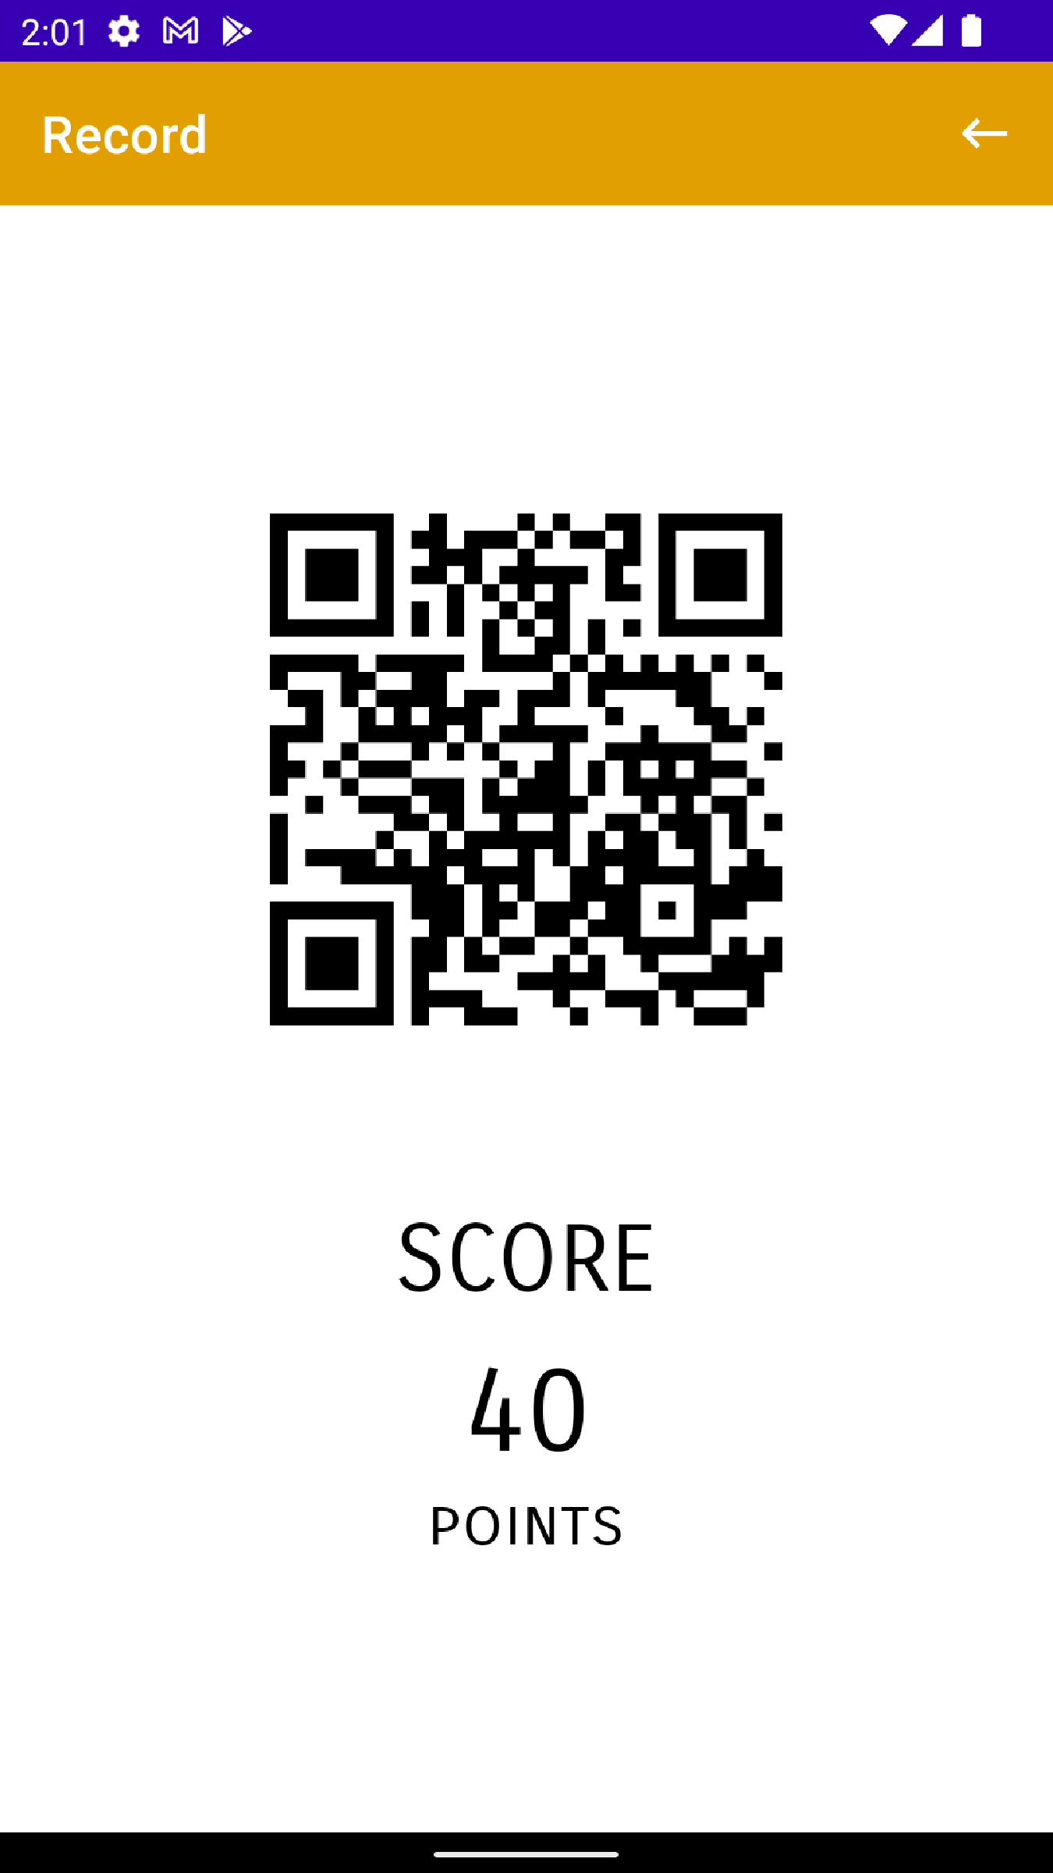
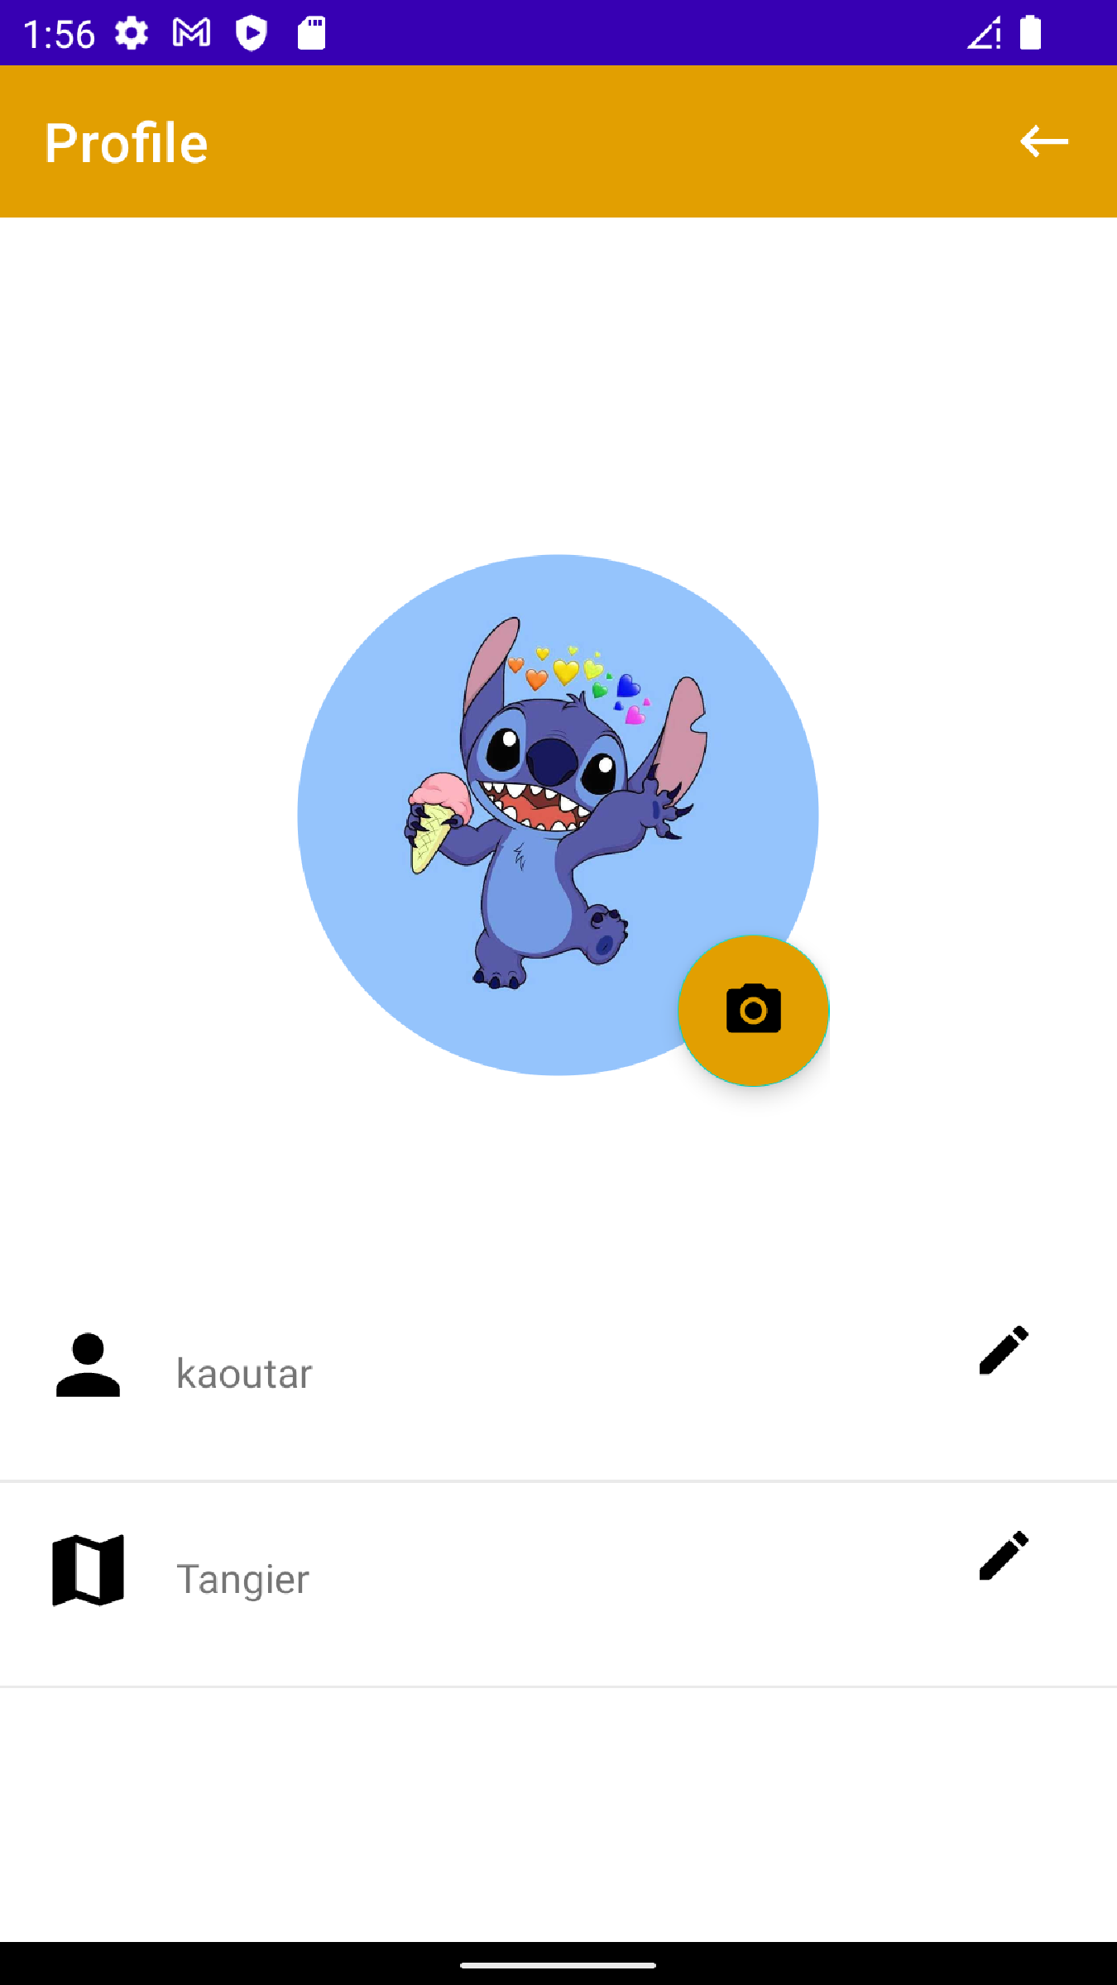
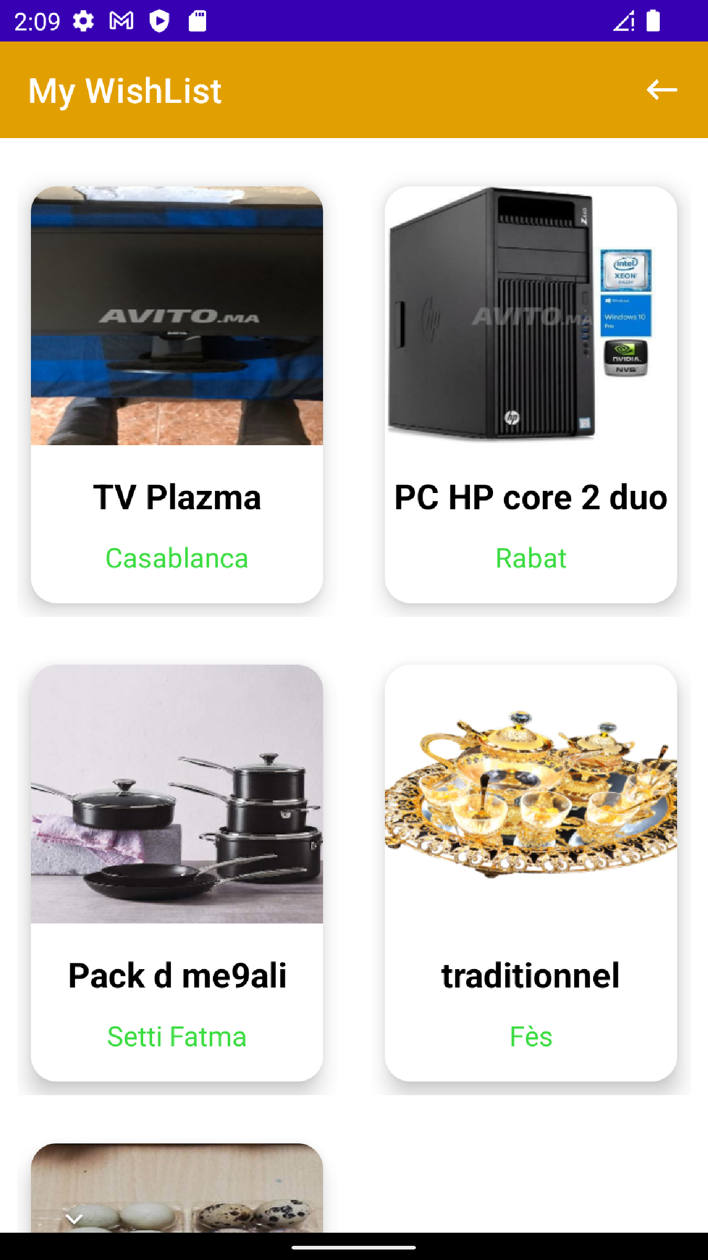
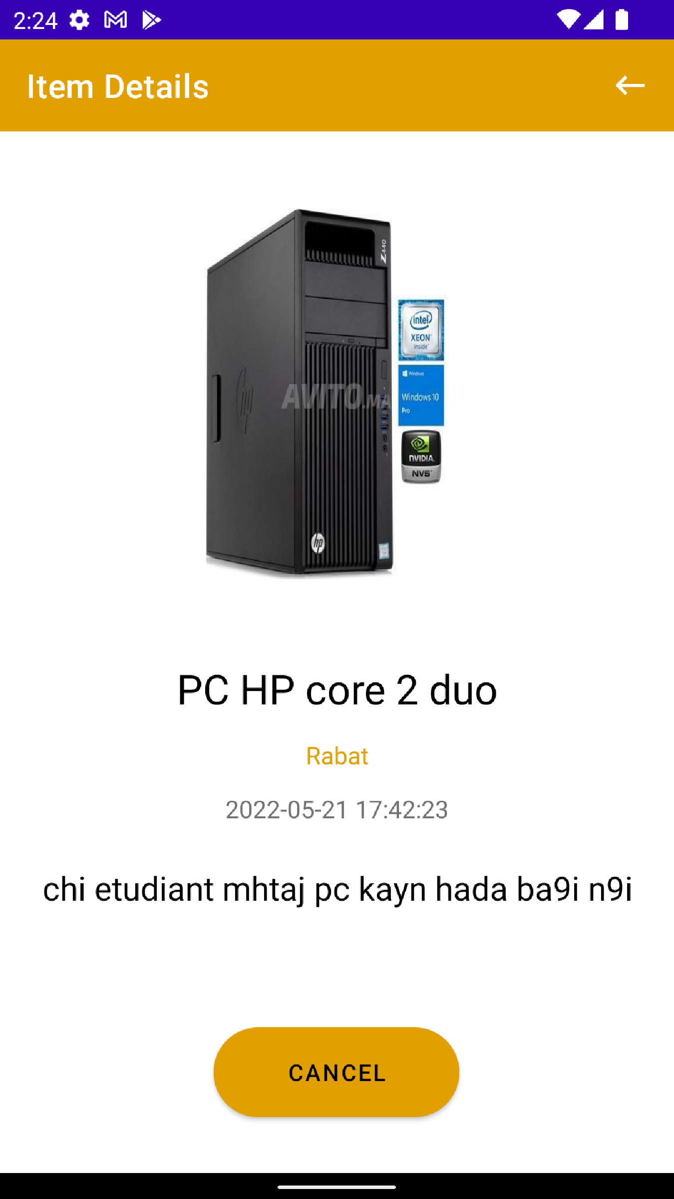
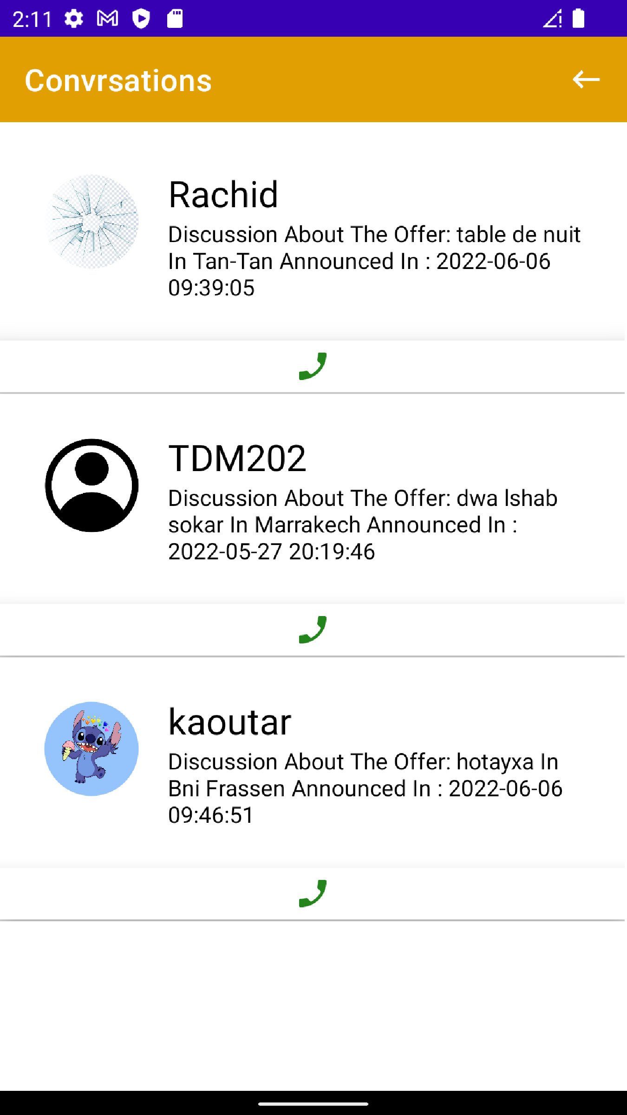
Login
Home
Settings
Splash Screen
Side Menu
Profile
Contact
Record Page
Wishlist
Offer Details

Slide 33
Conclusion
10

Slide 34
le projet de fin d'étude constitue une occasion très riche et précieuse pour les stagiaires , car il permet de mettre en application les connaissances théoriques et pratiques acquises durant la durée de formation.
Ce projet a été pour nous une occasion d’accumulation d’expériences, chose qui nous a aidé à faire face aux certains obstacles techniques qui on peut les faces durant un vrai projet…
Le présent travail a été élaboré par l’encadrement éclairé de
Mr. AZEGGOUAR Mohamed Karim,
qu’il trouve ici l’expression de nos respects et nos remerciements pour avoir bien voulu de nous encadrer, nous guider par ses conseils et ses savoirs dans le domaine et à qui nous avons l’honneur d’être parmi ses étudiants.
En bref, nous pouvons dire que ce projet la nous a beaucoup apporté, pour cela nous espérons que ce projet ne soit que le début vers d’autres expériences aussi bien rentables que performantes….

Slide 35
Ce projet a été mis en œuvre
par l’équipe:
CTR+Z
Kaoutar Boudouft
Nouhaila Ben Haddou
Do you have any questions?
ctrlz.kaoutar.nouhaila@gmail.com

